Slide 1





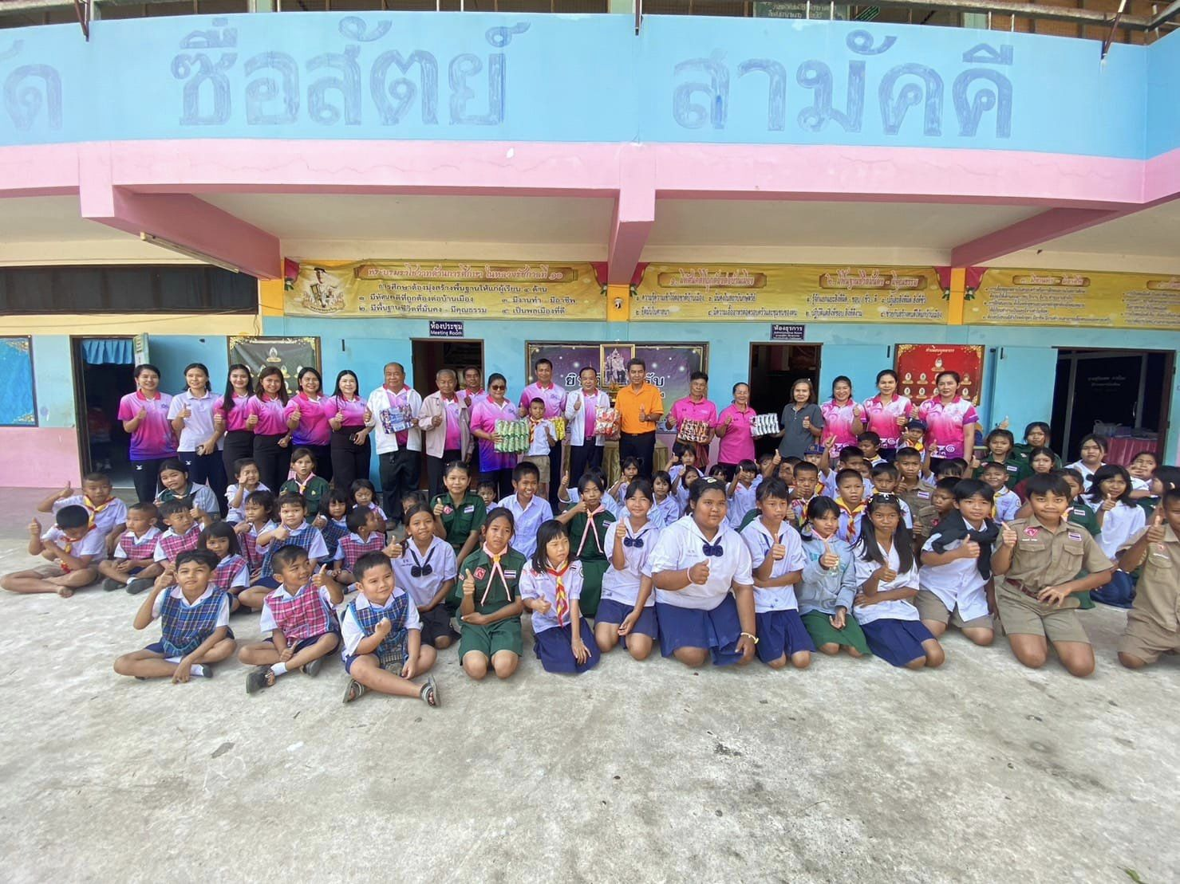
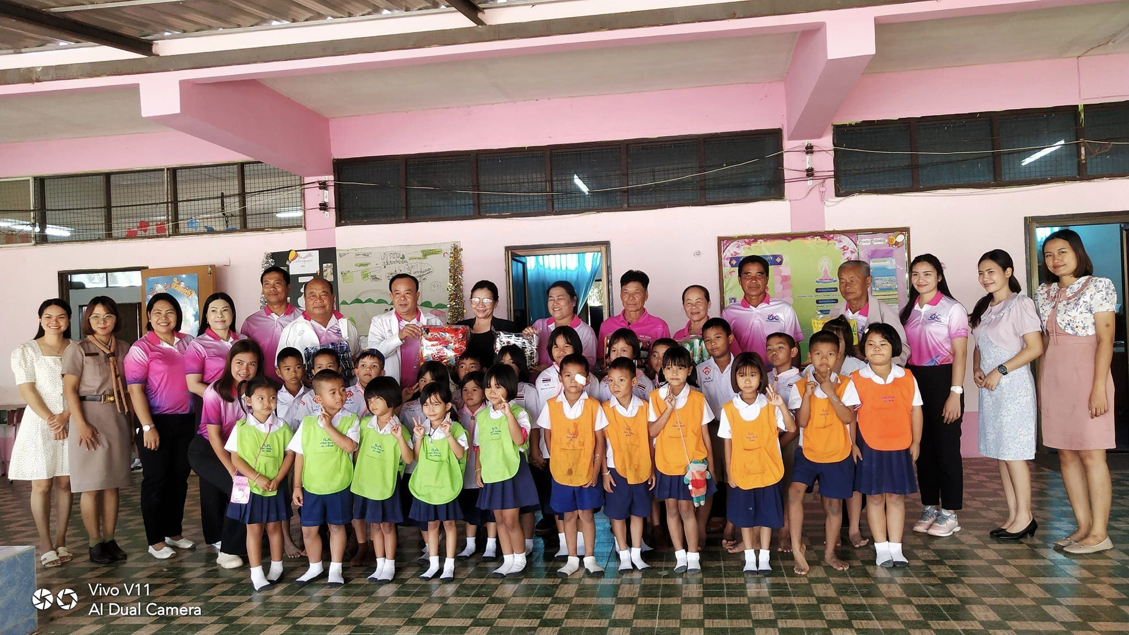
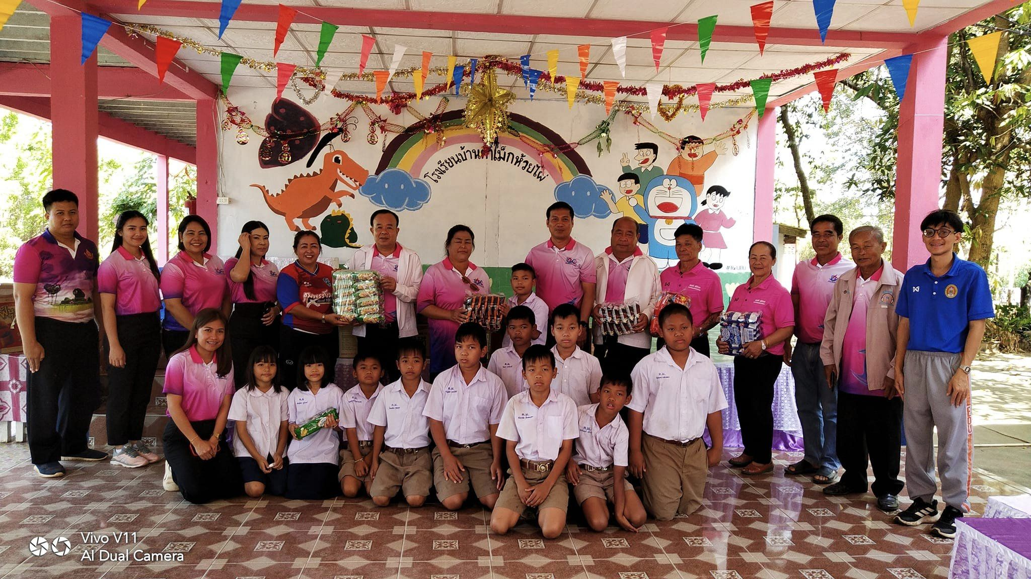
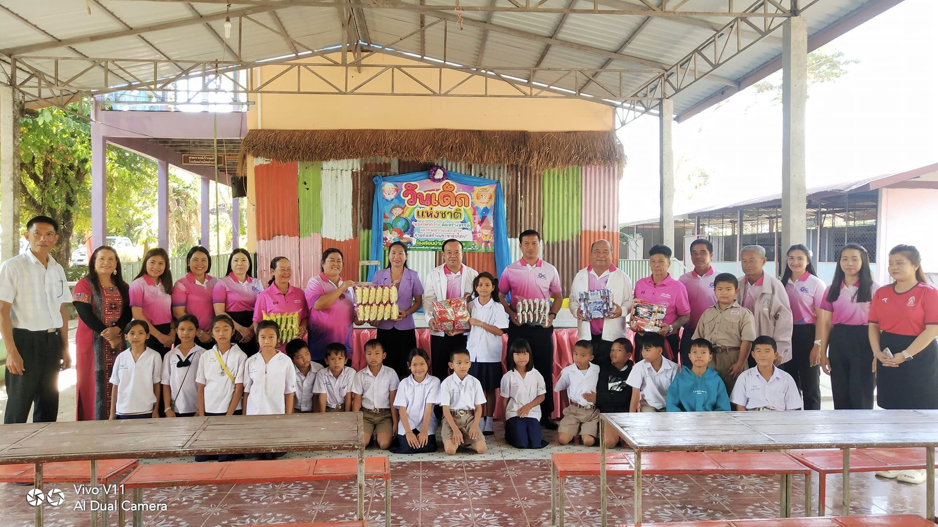
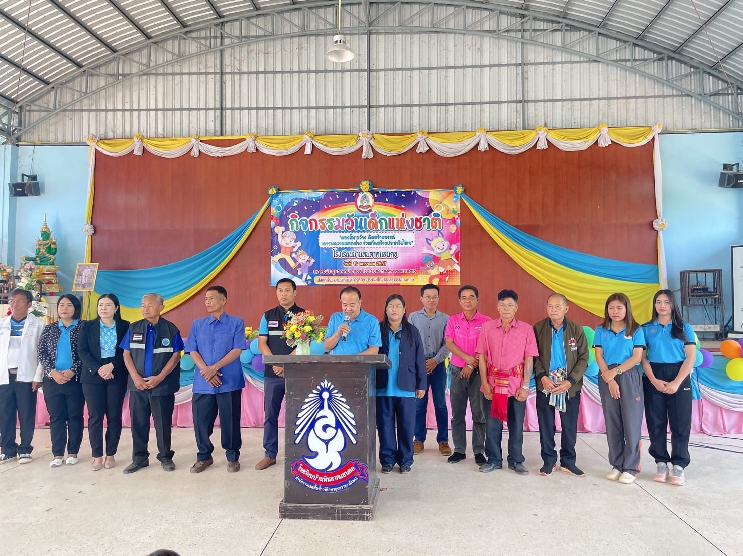
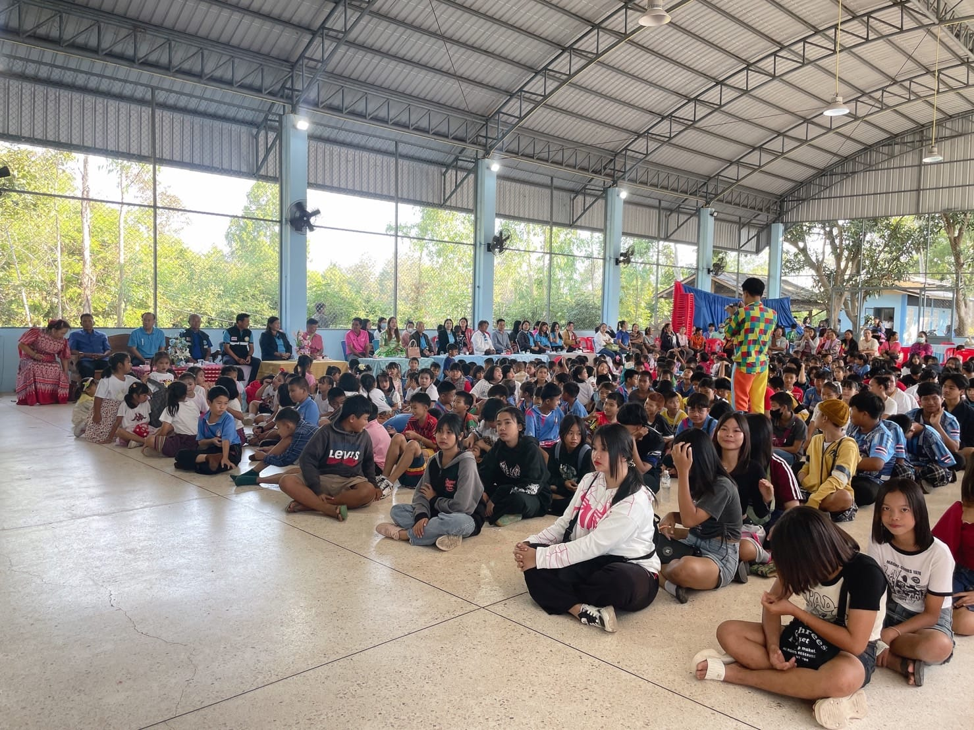
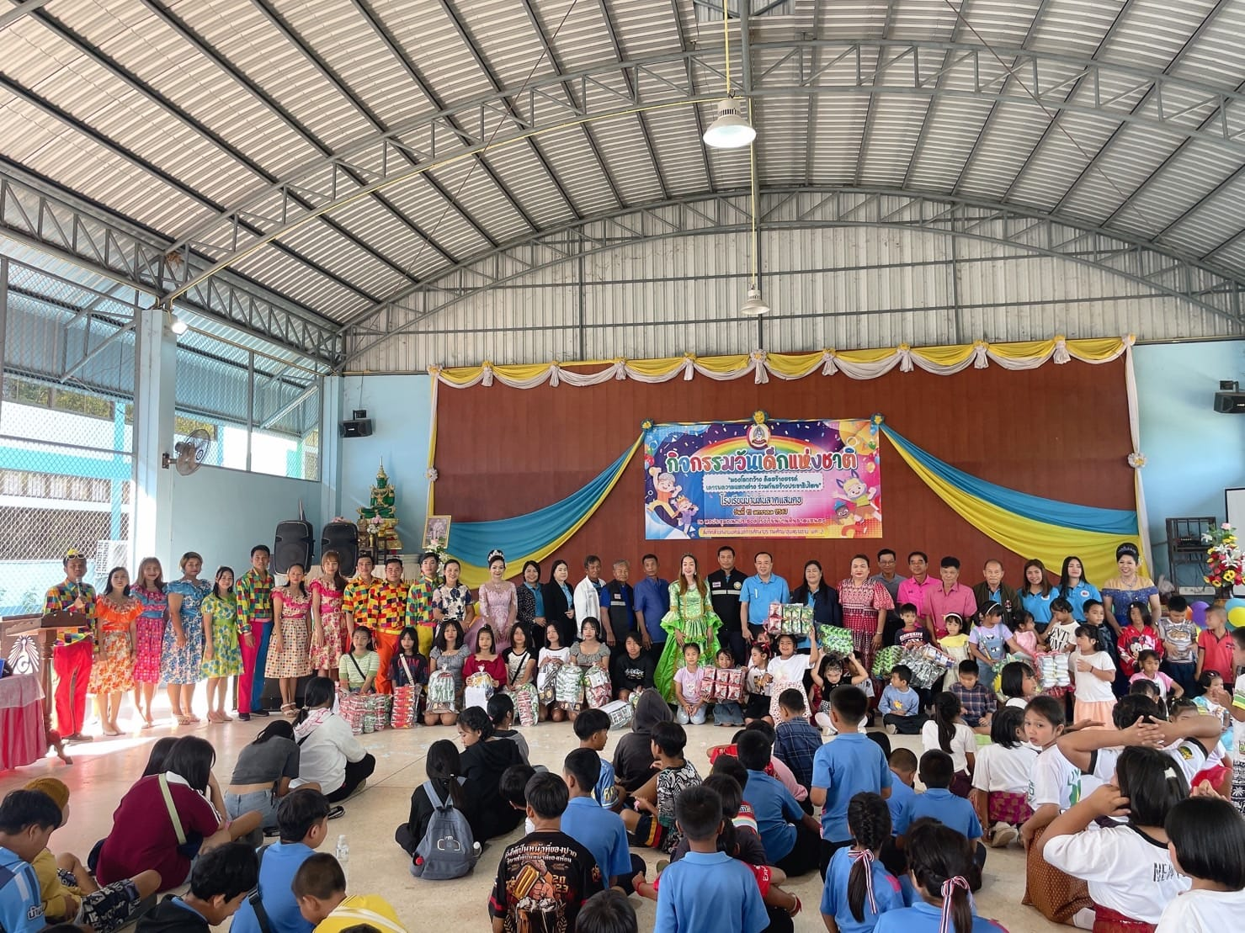
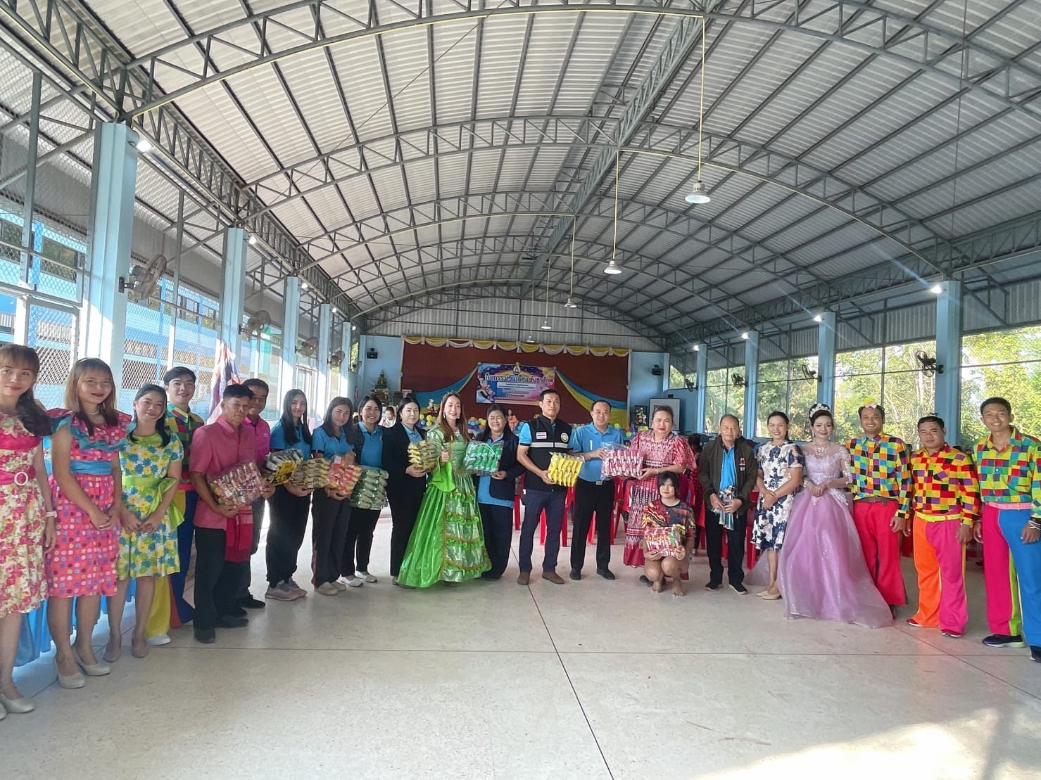


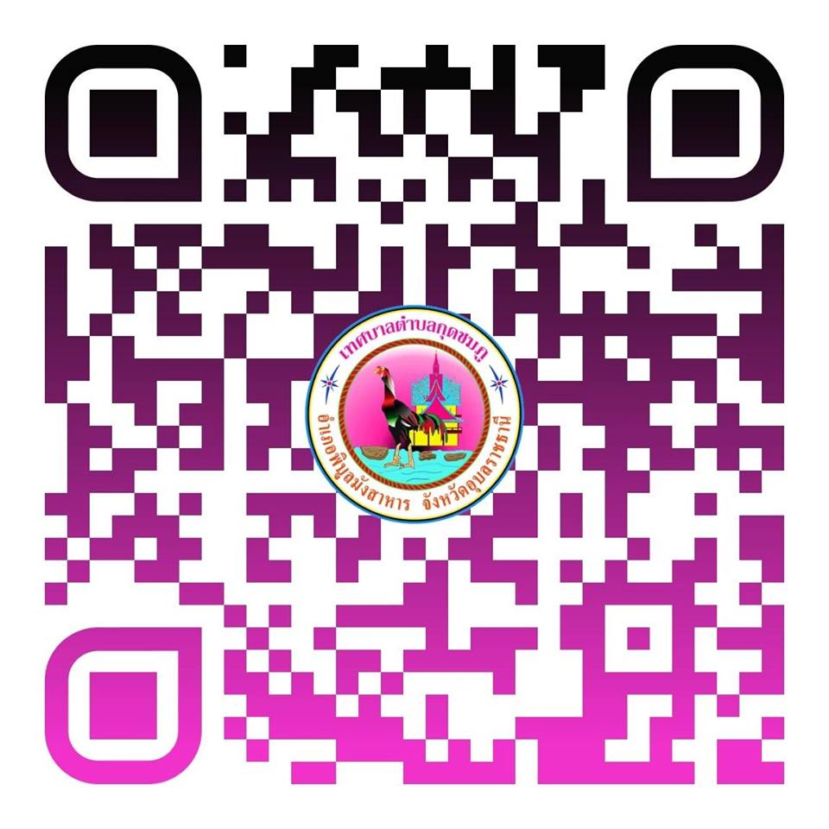

จดหมายข่าวประชาสัมพันธ์
เทศบาลตำบลกุดชมภู
ฉบับที่ 1 เดือนมกราคม พ.ศ.2567
มอบขนมให้กับนักเรียนโรงเรียนในพื้นที่เทศบาลตำบลกุดชมภูทุกโรง
วันที่ 11 มกราคม พ.ศ.2567 เวลา 09.30 น.
นายมนตรี ศรีคำภา นายกเทศมนตรีตำบลกุดชมภู
พร้อมคณะผู้บริหารเทศบาลตำบลกุดชมภู สมาชิกสภาเทศบาล และพนักงานเจ้าหน้าที่ เทศบาลตำบลกุดชมภู ได้มอบขนมให้กับนักเรียนโรงเรียนในพื้นที่เทศบาลตำบลกุดชมภูทุกโรง เนื่องในวันเด็กแห่งชาติ ประจำปี 2567
กิจกรรมวันเด็กแห่งชาติ ประจำปี 2567 โรงเรียนบ้านหินลาดแสนตอ
วันที่ 12 มกราคม พ.ศ. 2567 เวลา 09.00 น.
นายมนตรี ศรีคำภา นายกเทศมนตรีตำบลกุดชมภู
เป็นประธานเปิดกิจกรรมวันเด็กแห่งชาติ ประจำปี 2567 โดยมีคณะผู้บริหารฯ สมาชิกสภาเทศบาล กำนันตำบลกุดชมภู พนักงาน เจ้าหน้าที่เทศบาลตำบลกุดชมภู
ร่วมเป็นเกียรติและมอบขนมในกิจกรรมวันเด็กแห่งชาติ ประจำปี 2567 ณ โรงเรียนบ้านหินลาดแสนตอ อำเภอพิบูลมังสาหาร จังหวัดอุบลราชธานี
เทศบาลตำบลกุดชมภู อำเภอพิบูลมังสาหาร จังหวัดอุบลราชธานี

Slide 2
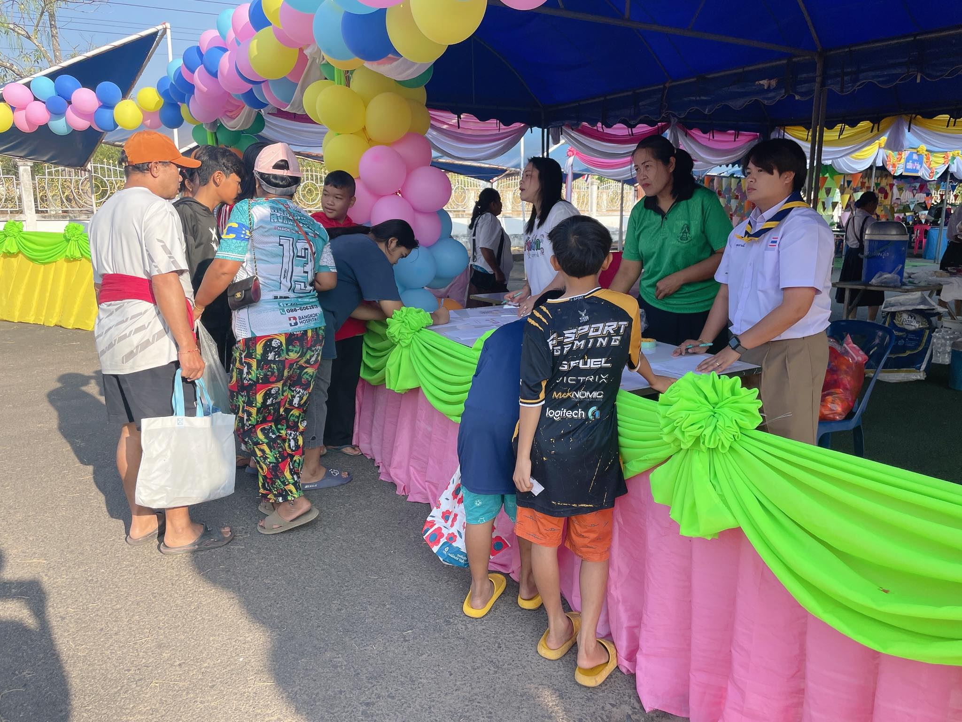
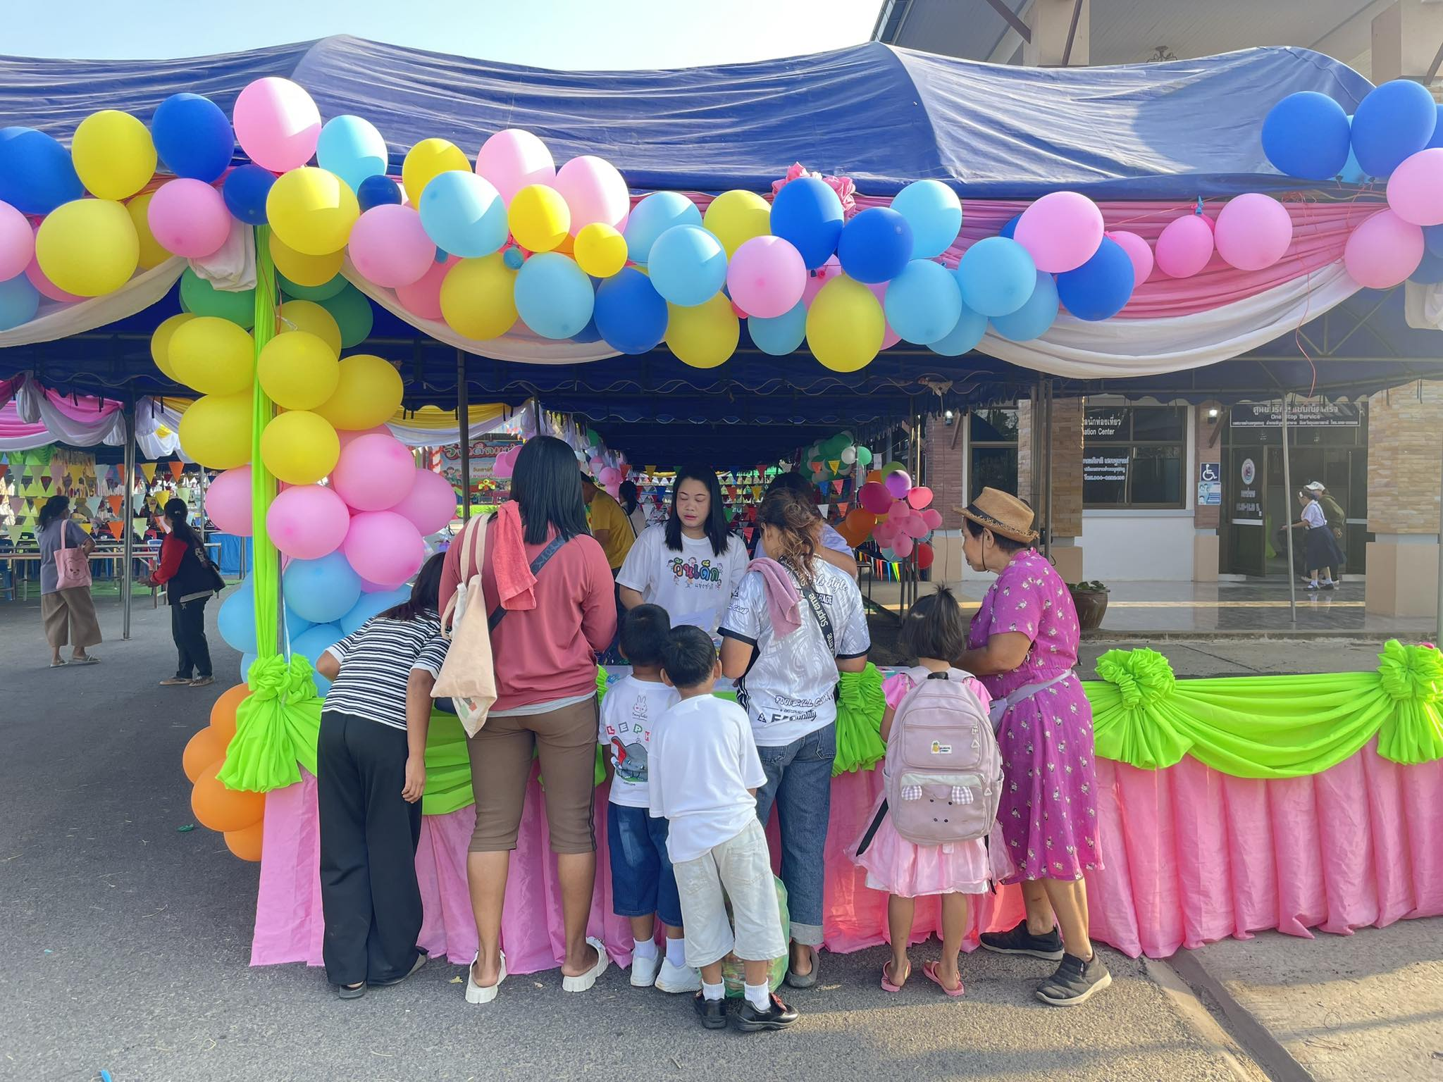
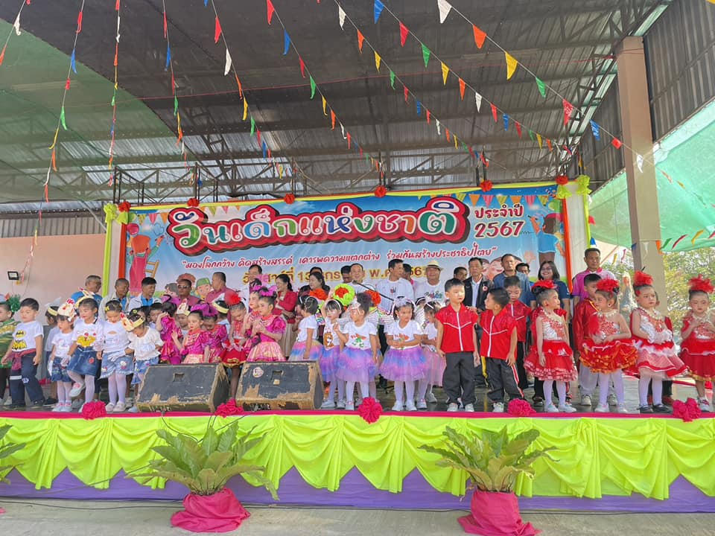
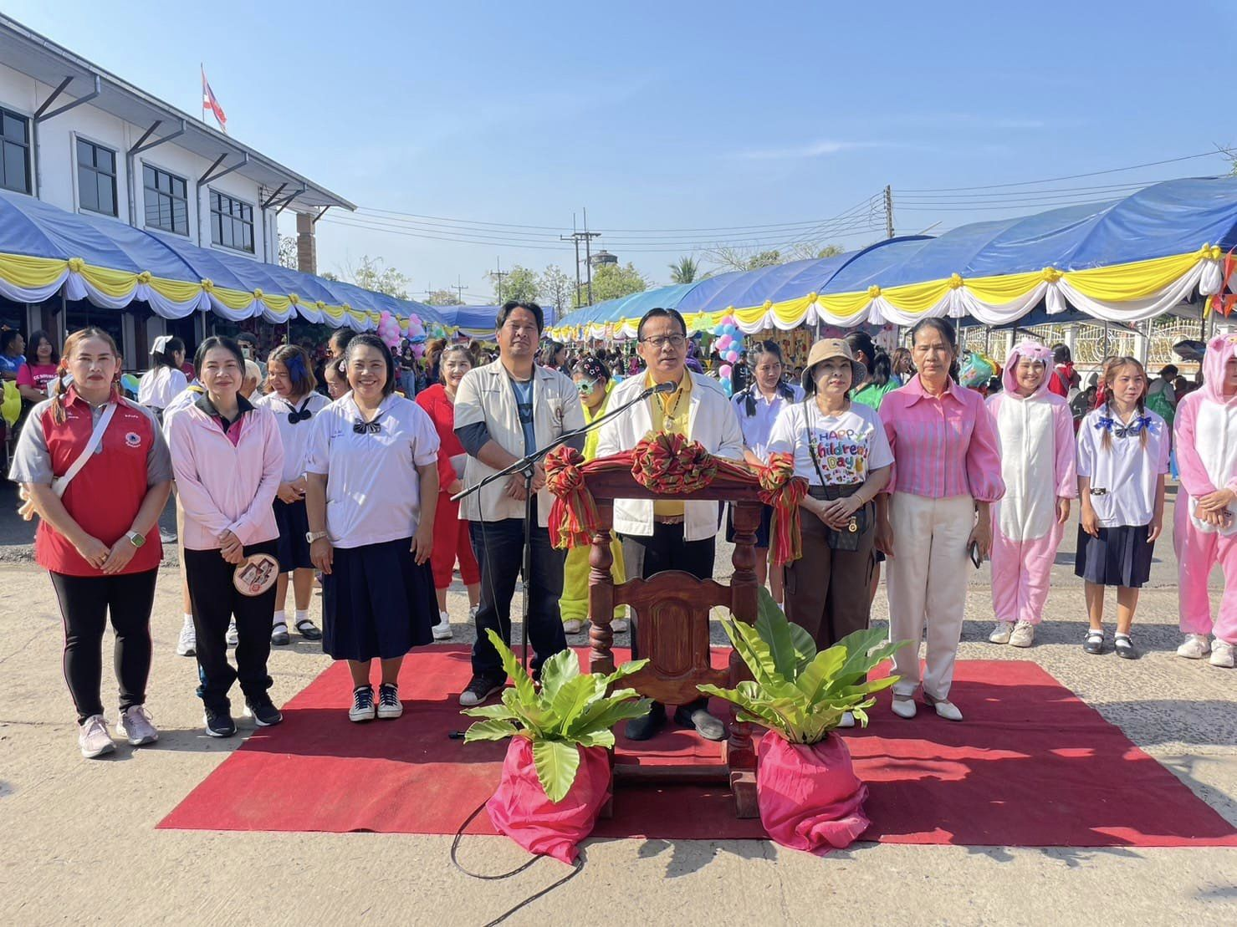
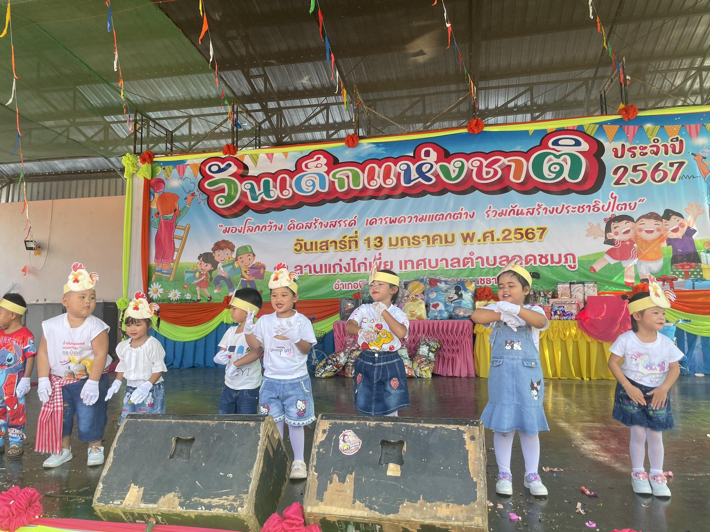
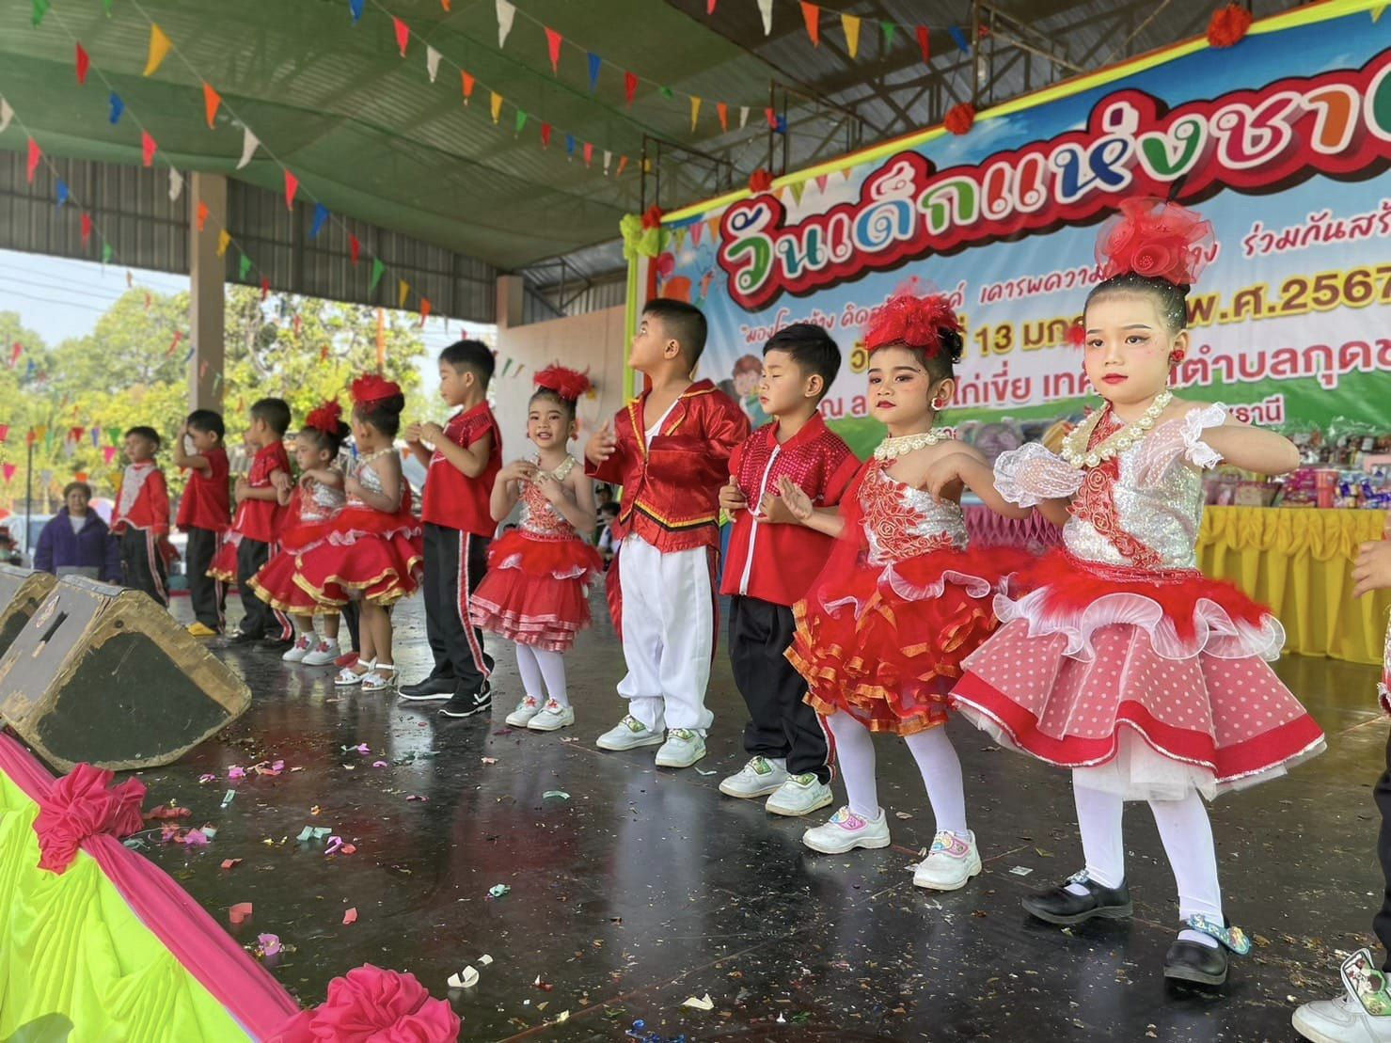
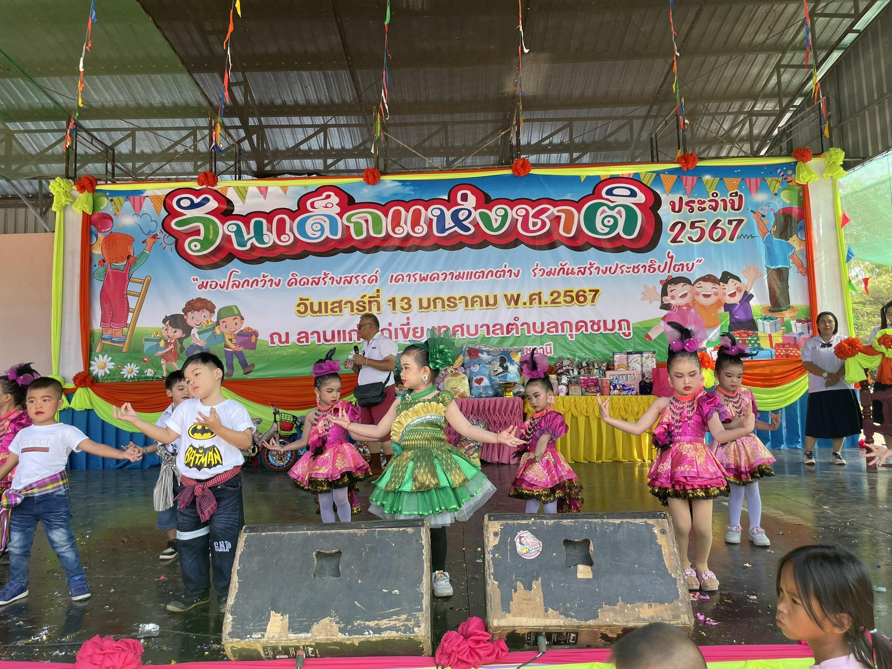
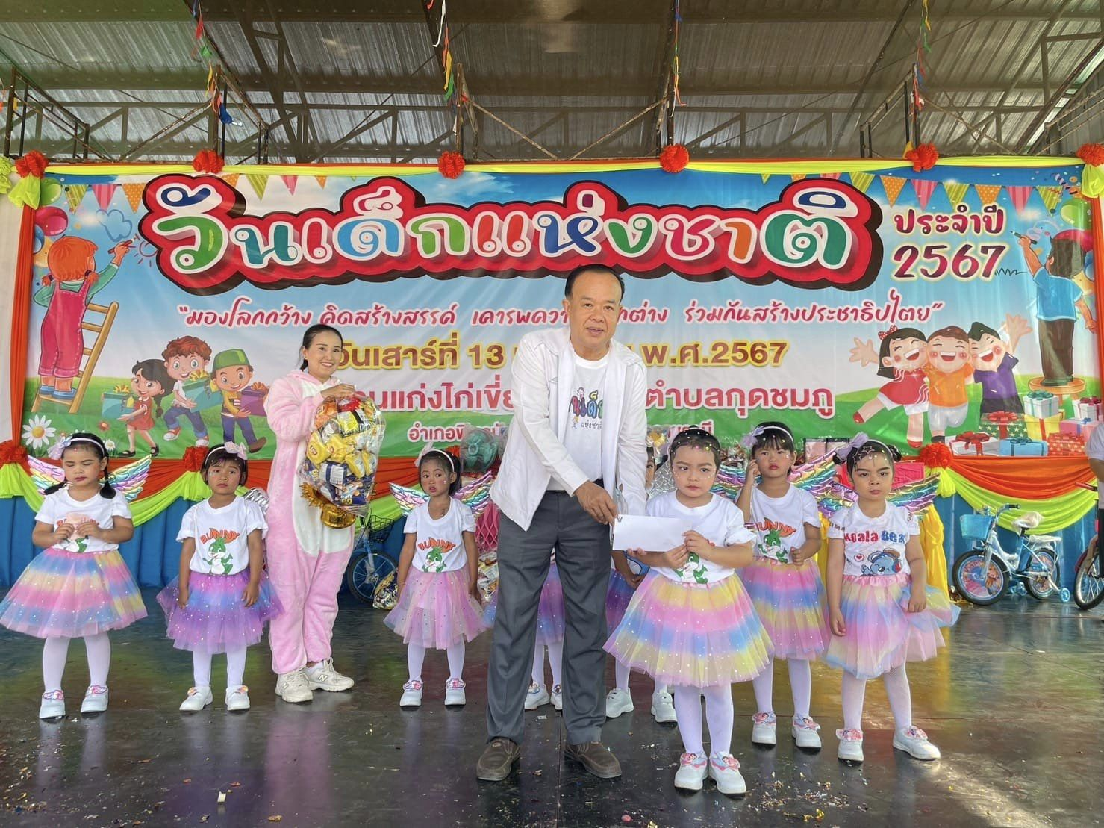
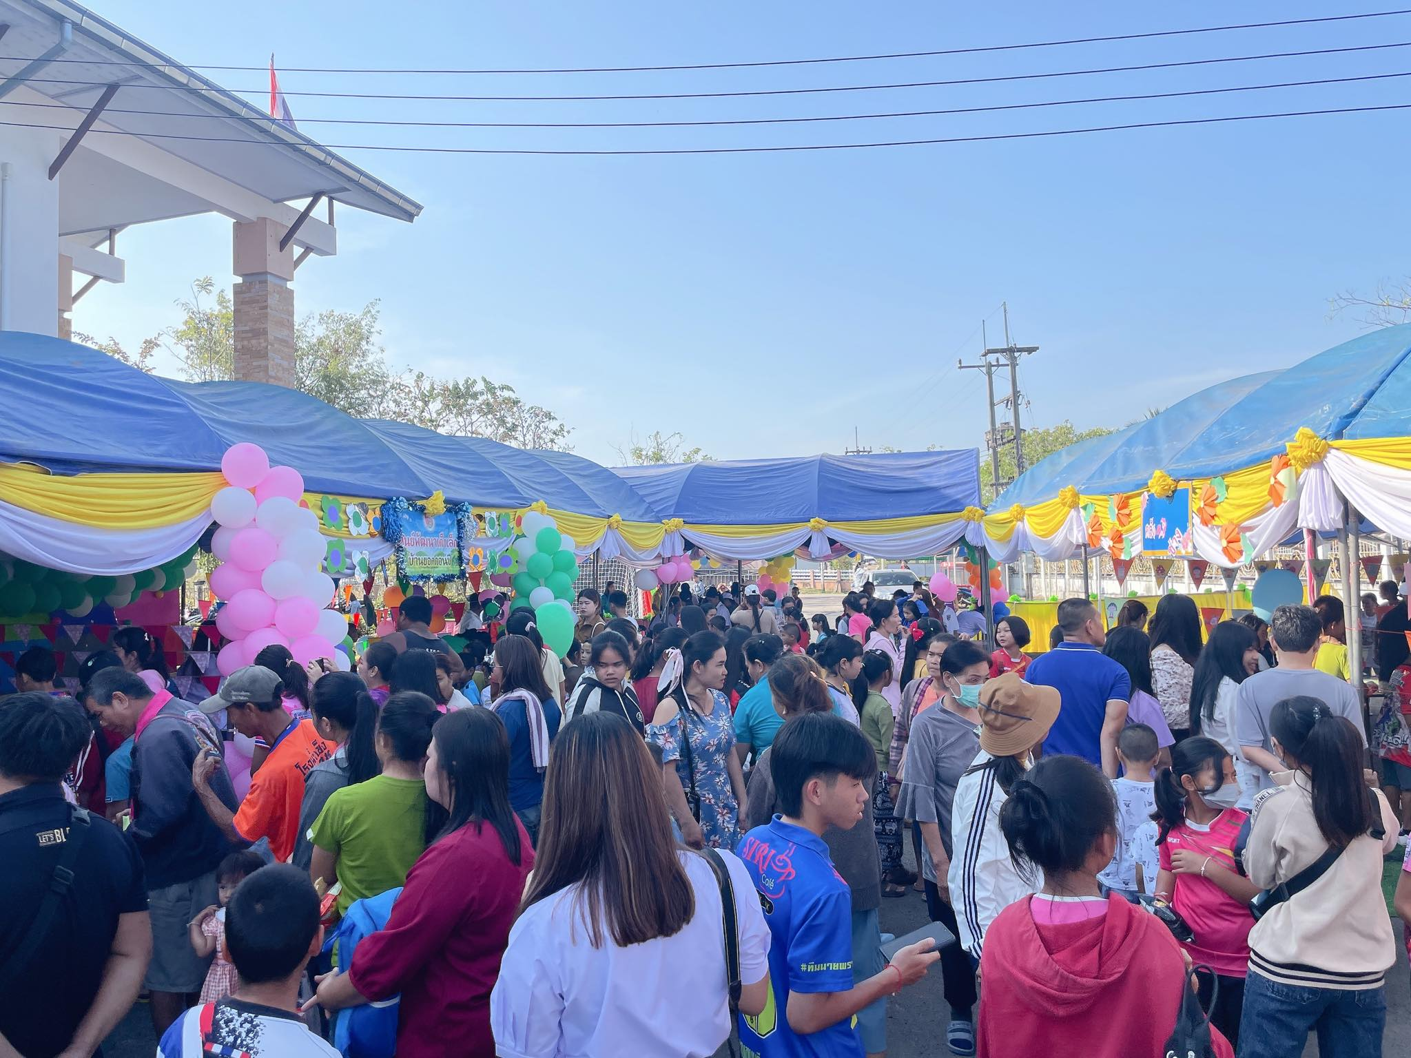
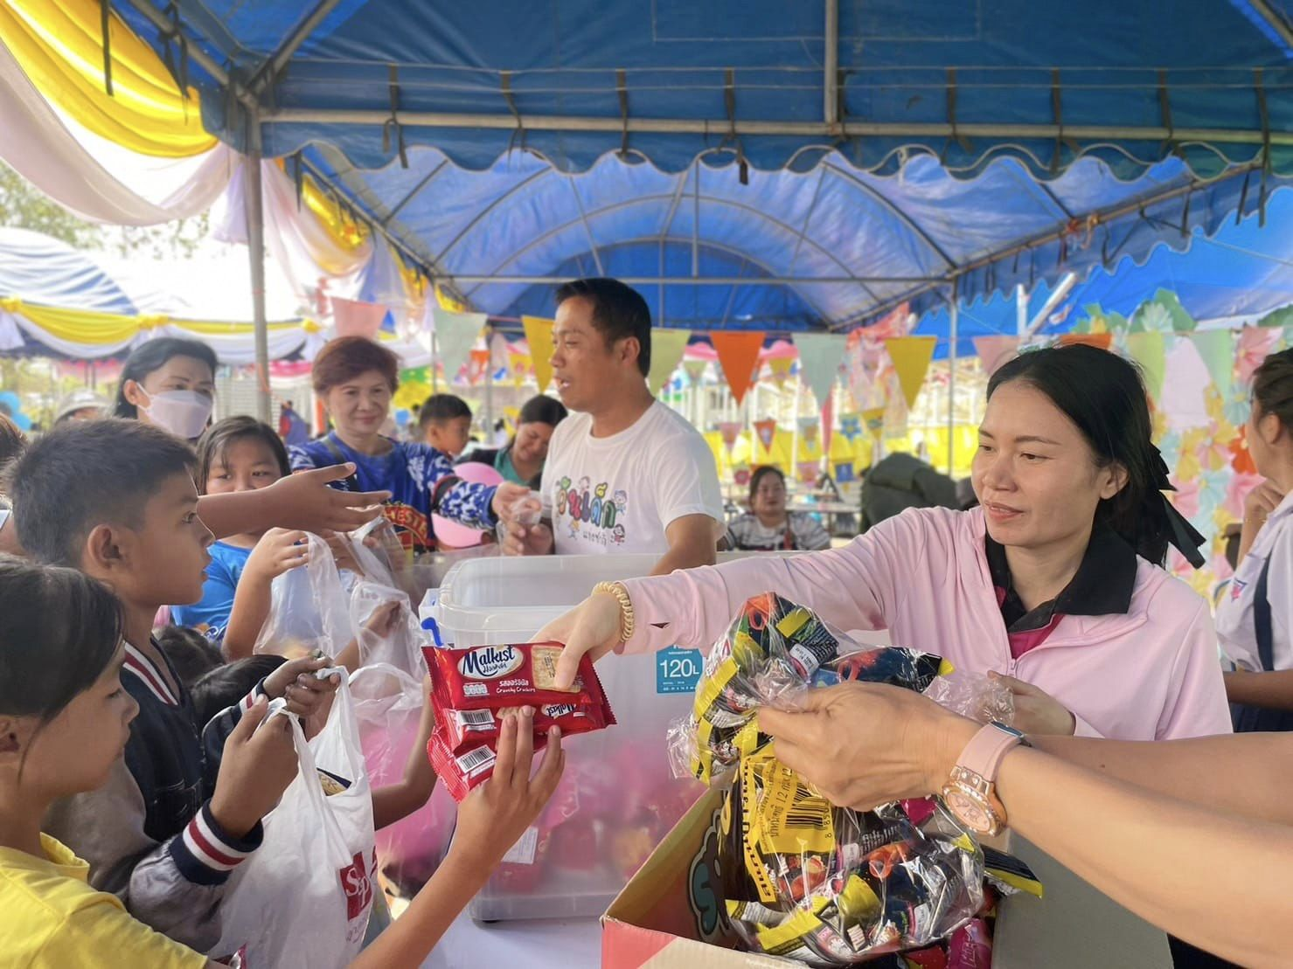
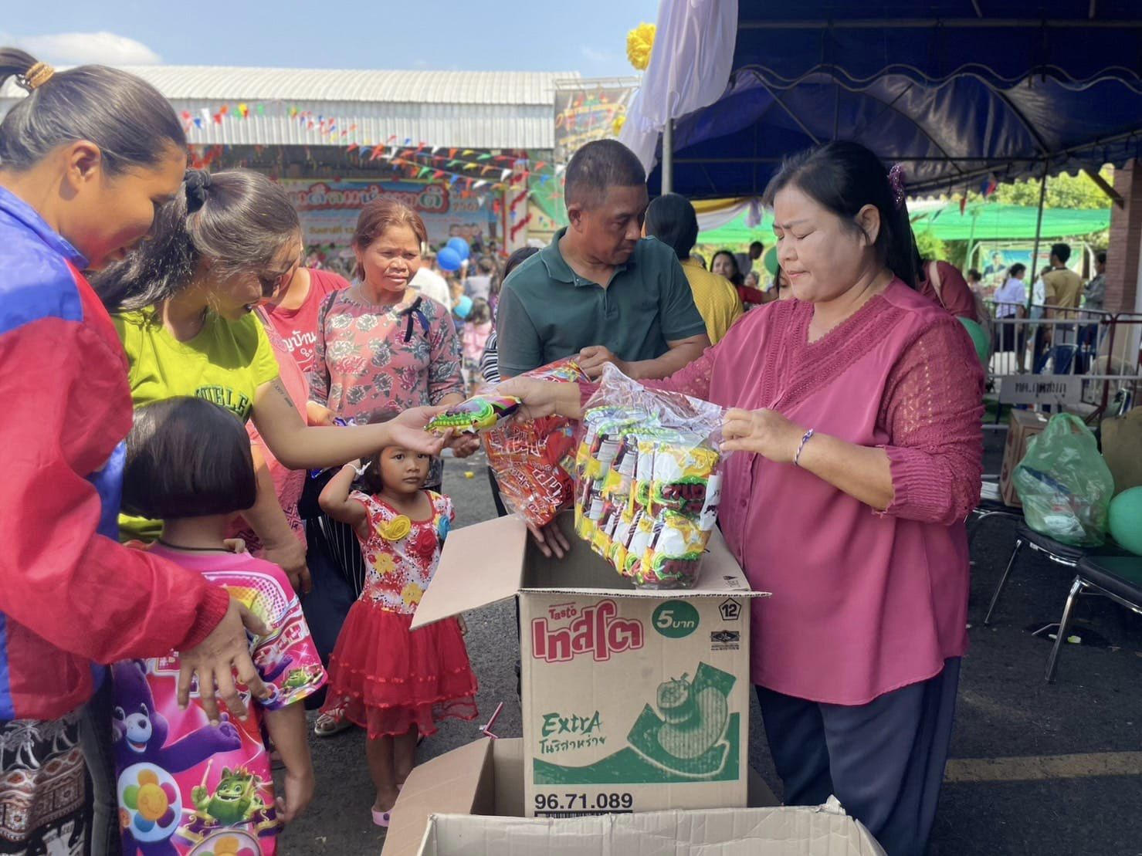
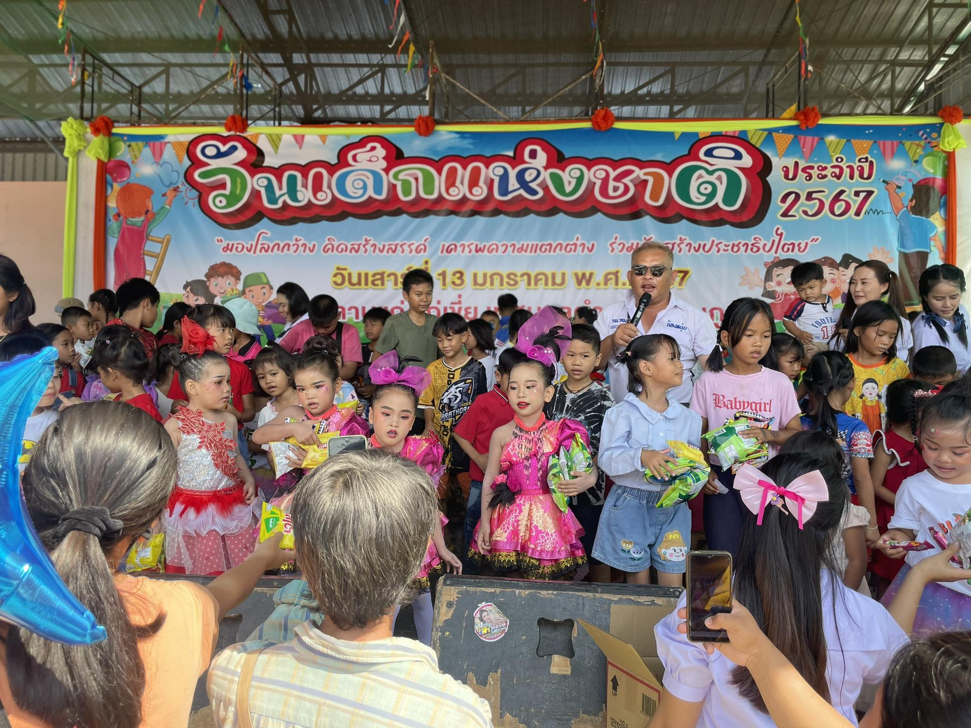
จดหมายข่าวประชาสัมพันธ์
เทศบาลตำบลกุดชมภู
ฉบับที่ 1 เดือนมกราคม พ.ศ.2567
งานวันเด็กแห่งชาติ ประจำปี 2567
วันที่ 13 มกราคม 2567 เวลา 08.00 น. นายมนตรี ศรีคำภา นายกเทศมนตรีตำบลกุดชมภู เป็นประธานเปิดกิจกรรมวันเด็กแห่งชาติ ประจำปี 2567 เพื่อเป็นการส่งเสริมพัฒนาการของเด็กให้มีความพร้อมทั้งร่างกาย จิตใจ สังคม อารมณ์ และสติปัญญา อีกทั้งยังเป็นการเพิ่มโอกาส การแสดงออกถึงความสามารถในด้านต่างๆ ตามวัยที่เหมาะสม พร้อมทั้งคณะผู้บริหารเทศบาลตำบลกุดชมภู สมาชิกสภาเทศบาลฯ กำนัน ผู้ใหญ่บ้านตำบลกุดชมภู เจ้าหน้าที่ พนักงานเทศบาลตำบลกุดชมภู ได้เข้าร่วมโครงการนี้ด้วย โดยมีนายอภิชาติ เศรษฐมาตย์ ปลัดเทศบาลฯ กล่าวรายงานวัตถุประสงค์ของการจัดงานในครั้งนี้ ณ เทศบาลตำบลกุดชมภู อำเภอพิบูลมังสาหาร จังหวัดอุบลราชธานี
เทศบาลตำบลกุดชมภู อำเภอพิบูลมังสาหาร จังหวัดอุบลราชธานี

Slide 3
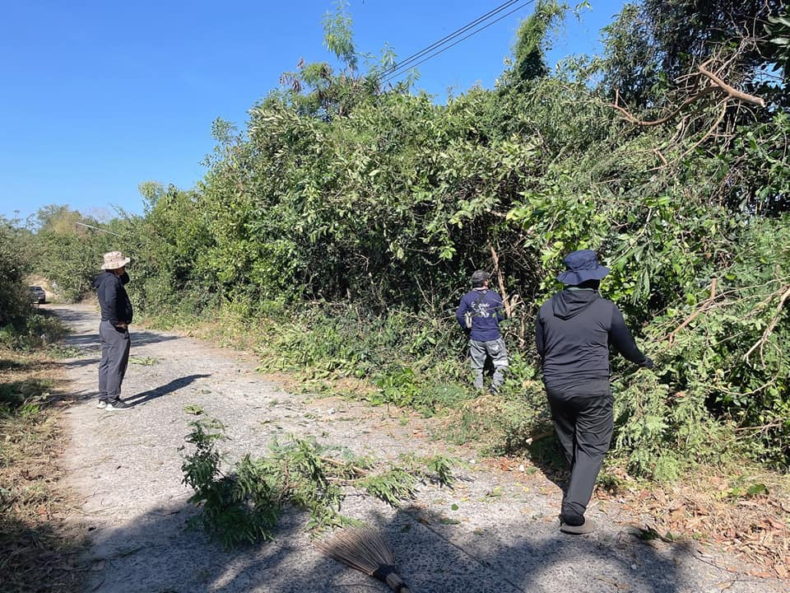
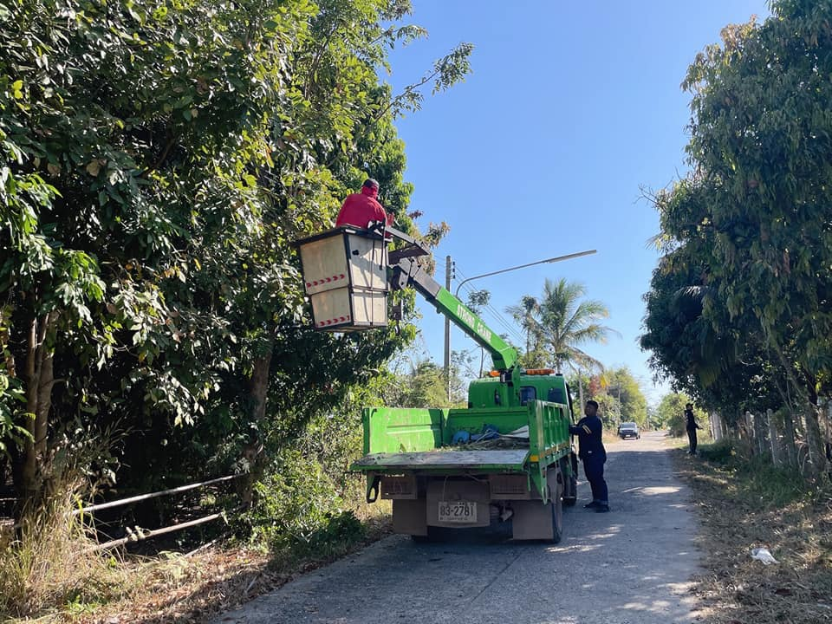
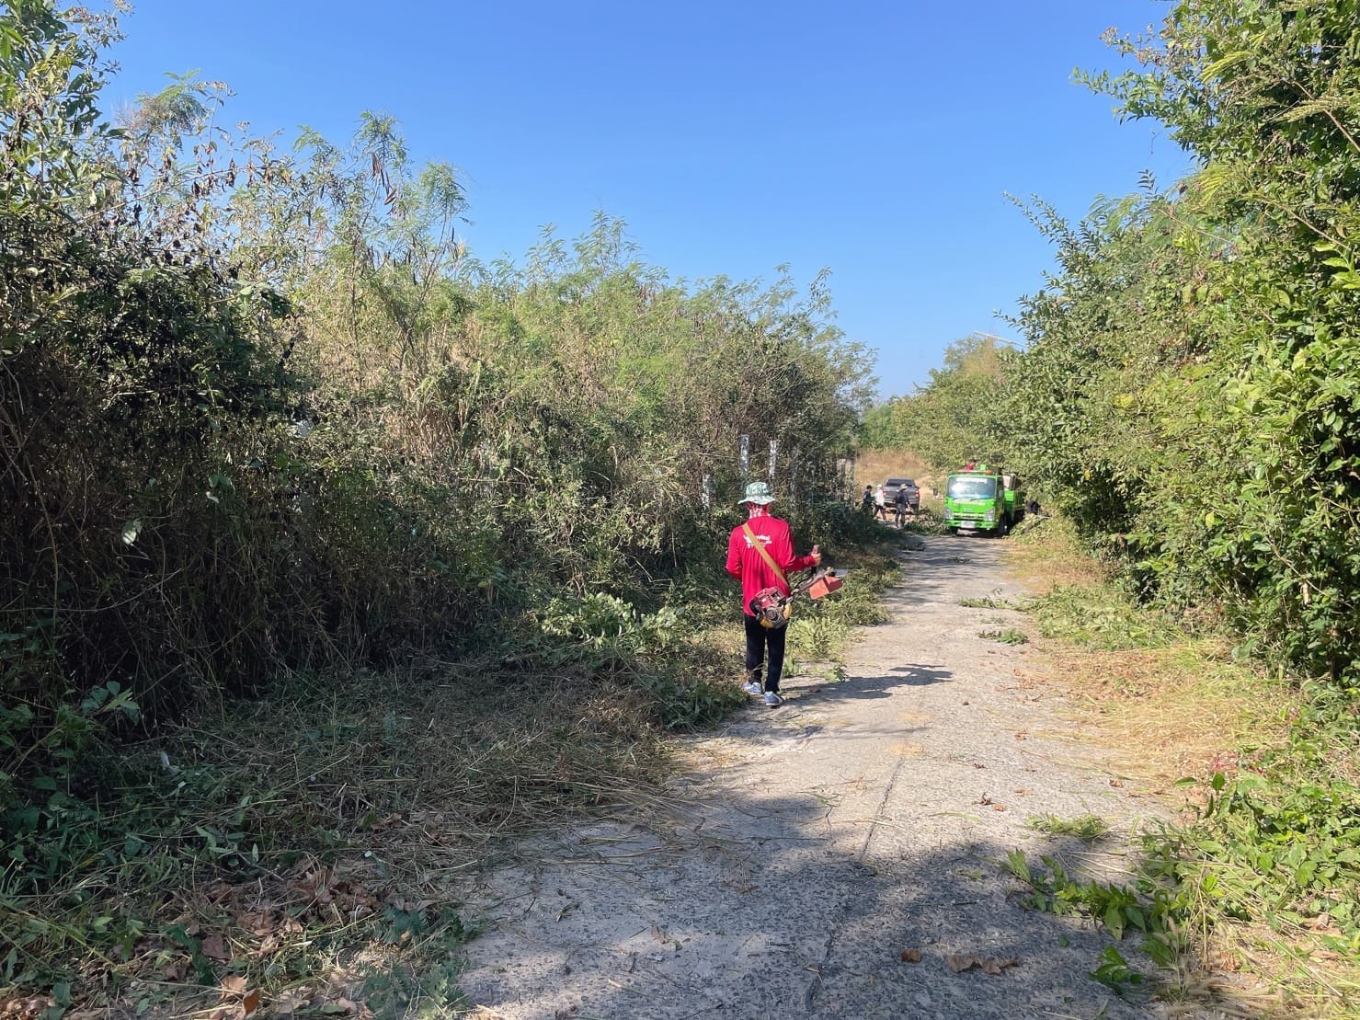
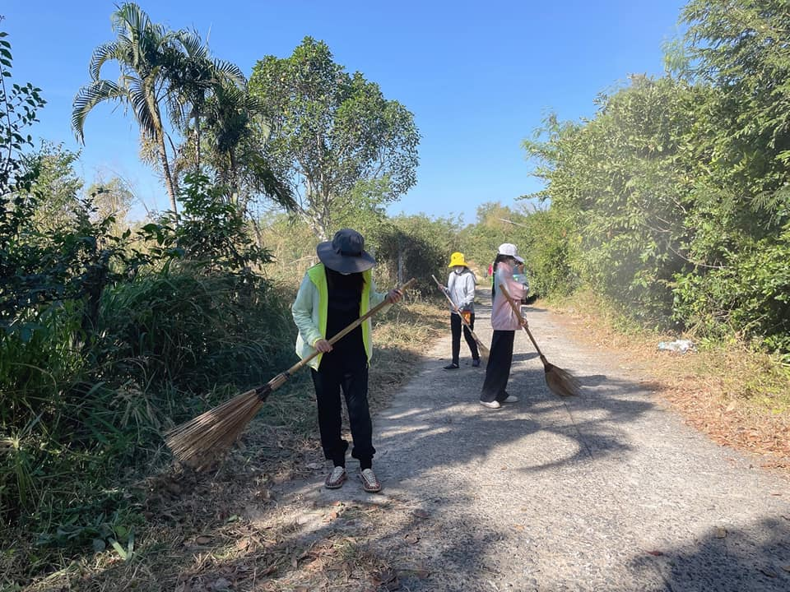
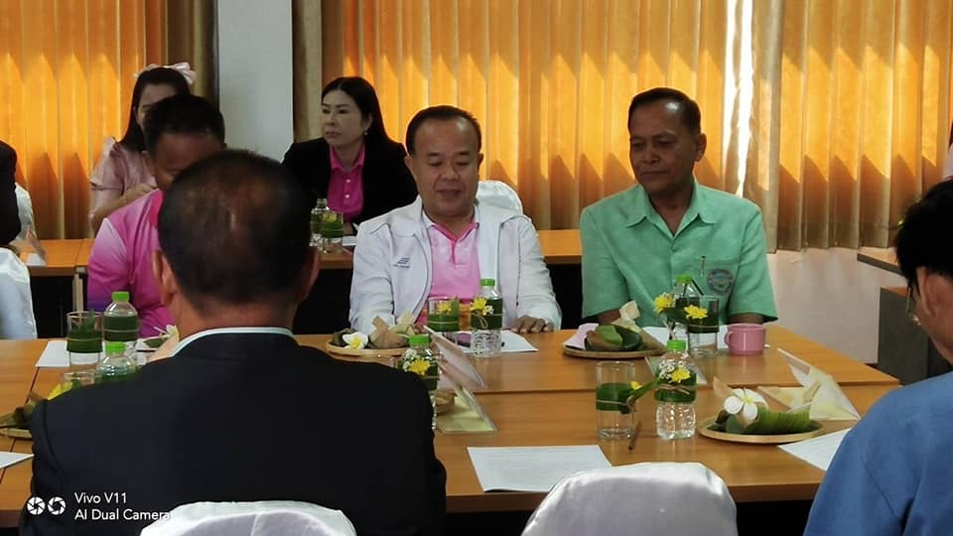
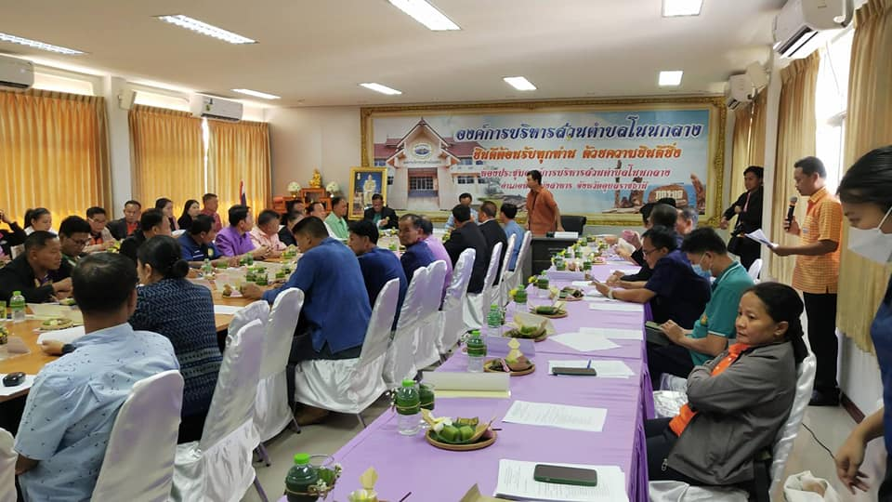
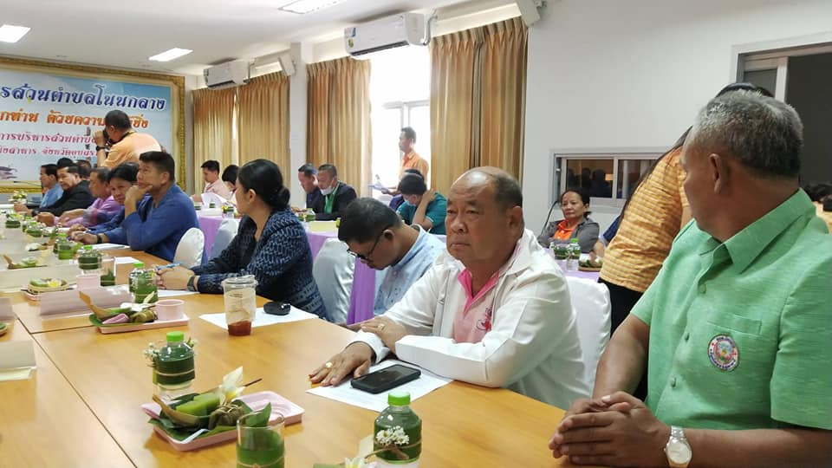
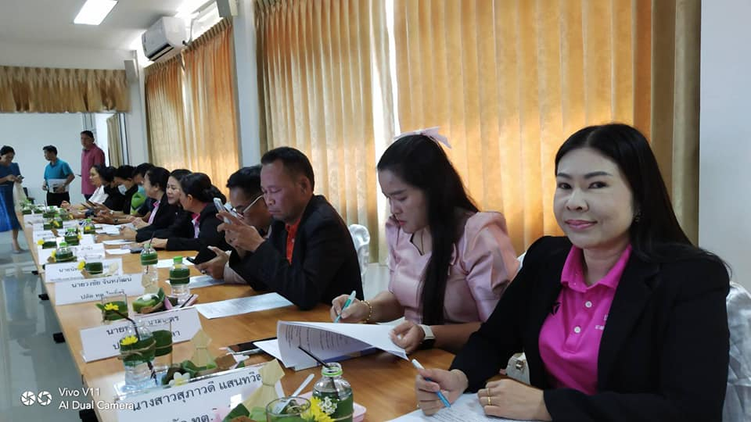
จดหมายข่าวประชาสัมพันธ์
เทศบาลตำบลกุดชมภู
ฉบับที่ 1 เดือนมกราคม พ.ศ.2567
ทำความสะอาดถนน ตัดกิ่งไม้ที่กีดขวางทางจราจร ตัดหญ้าข้างทาง ที่ล้ำเข้ามาในถนน
วันที่ 16 มกราคม พ.ศ.2567 เวลา 08:30 น.
เทศบาลตำบลกุดชมภู โดย นายมนตรี ศรีคำภา นายกเทศมนตรีตำบลกุดชมภู พร้อมด้วยคณะผู้บริหารเทศบาลตำบลกุดชมภู เจ้าหน้าที่ พนักงานเทศบาลตำบลกุดชมภู ร่วมกับประชาชนในพื้นที่ ตัดกิ่งไม้ที่กีดขวางทางจราจร ตัดหญ้าข้างทาง ที่ล้ำเข้ามาในถนน ปรับปรุงภูมิทัศน์ ทำความสะอาดถนน เส้นทางอู่ช่างตี๋เชื่อมไปเส้นทางสุสานไตรลักษณ์ ตลอดเส้นทาง และบริเวณโดยรอบ เพื่อความปลอดภัยในการสัญจรไปมาของประชาชน
ประชุมติดตามการดำเนินการตามนโยบายการแก้ไขปัญหาน้ำเสีย
วันที่ 24 มกราคม พ.ศ. 2567 เวลา 09.00 น.
นายมนตรี ศรีคำภา นายกเทศมนตรีตำบลกุดชมภู พร้อมด้วยนายประสงค์ แพทย์เพียร ที่ปรึกษานายกเทศมนตรีตำบลกุดชมภู นางสาวนภษร โพธิ์งาม รองปลัดเทศบาล ฯ พร้อมเจ้าหน้าที่เทศบาล เข้าร่วมประชุมติดตามการดำเนินการตามนโยบายการแก้ไขปัญหาน้ำเสีย โดยการติดตั้งบ่อดักไขมันบำบัดน้ำเสียในอาคารสำนักงาน ณ องค์การบริหารส่วนตำบลโนนกลาง อำเภอพิบูลมังสาหาร จังหวัดอุบลราชธานี
เทศบาลตำบลกุดชมภู อำเภอพิบูลมังสาหาร จังหวัดอุบลราชธานี

Slide 4
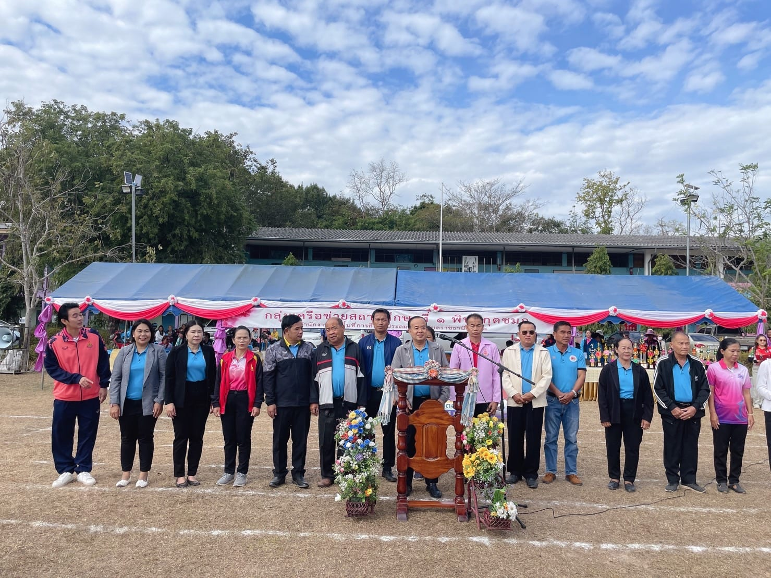
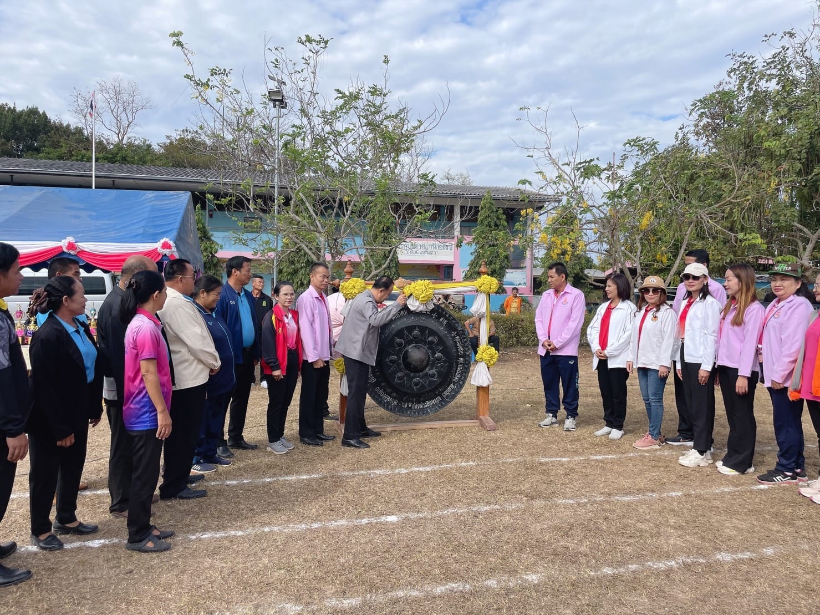
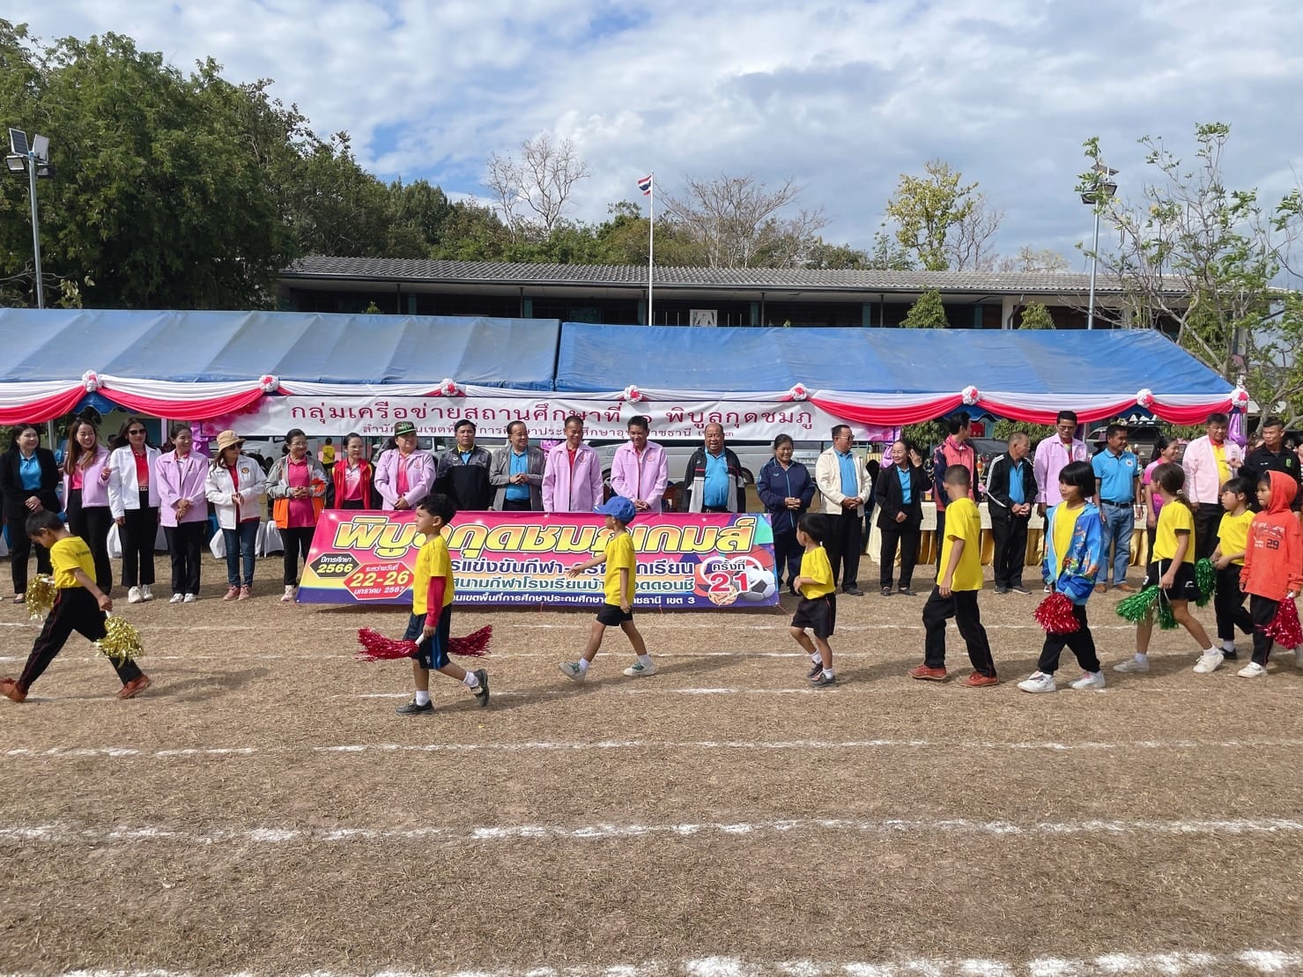
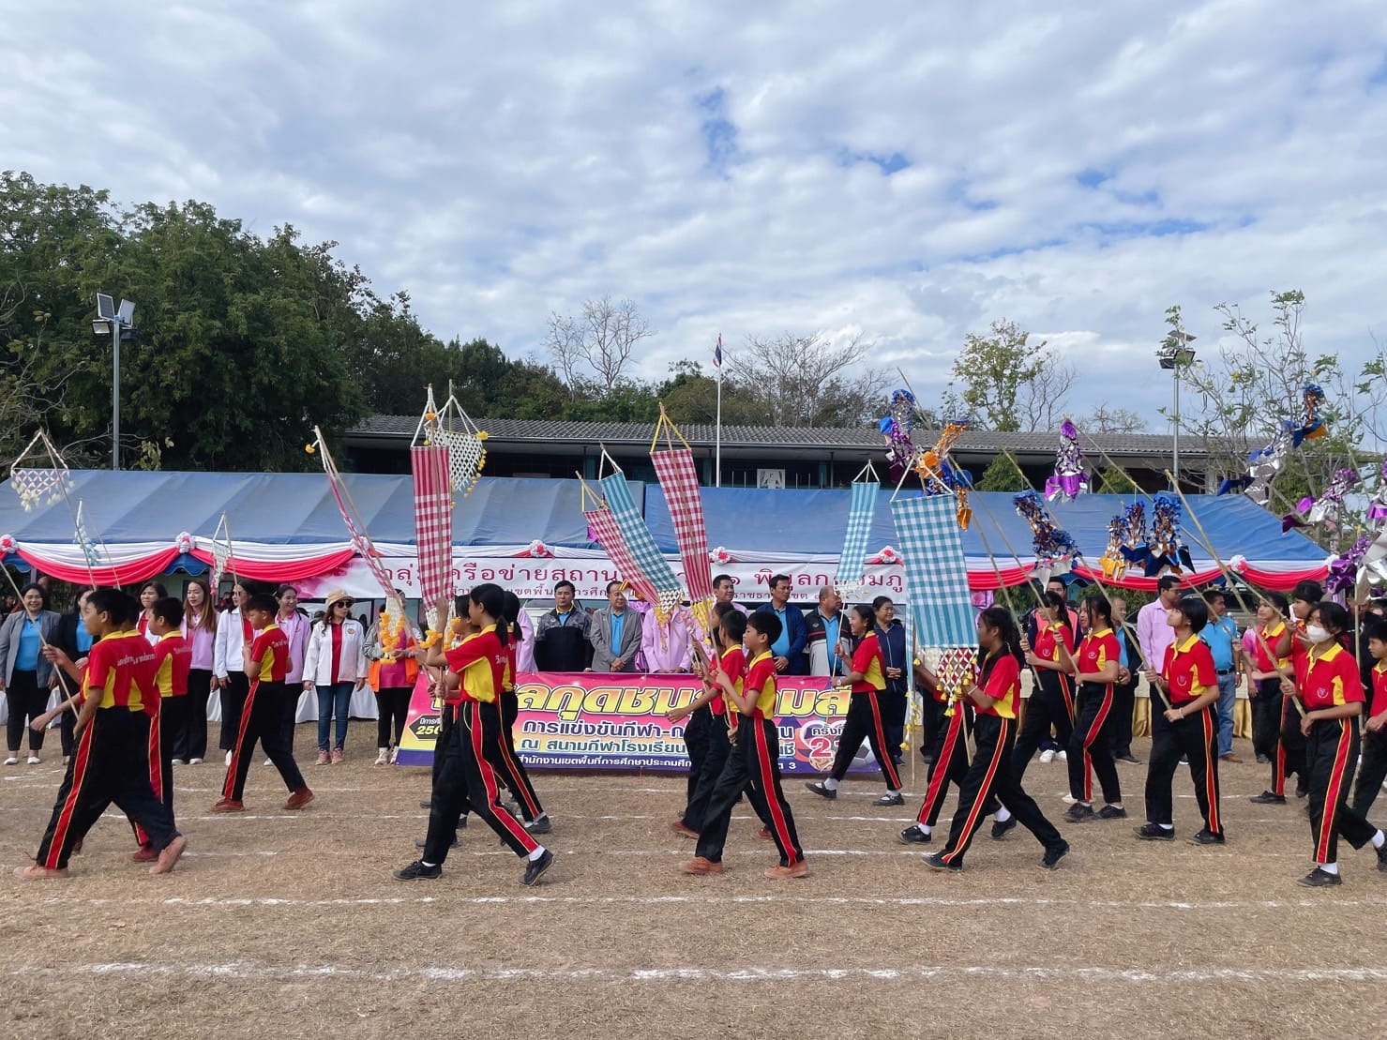
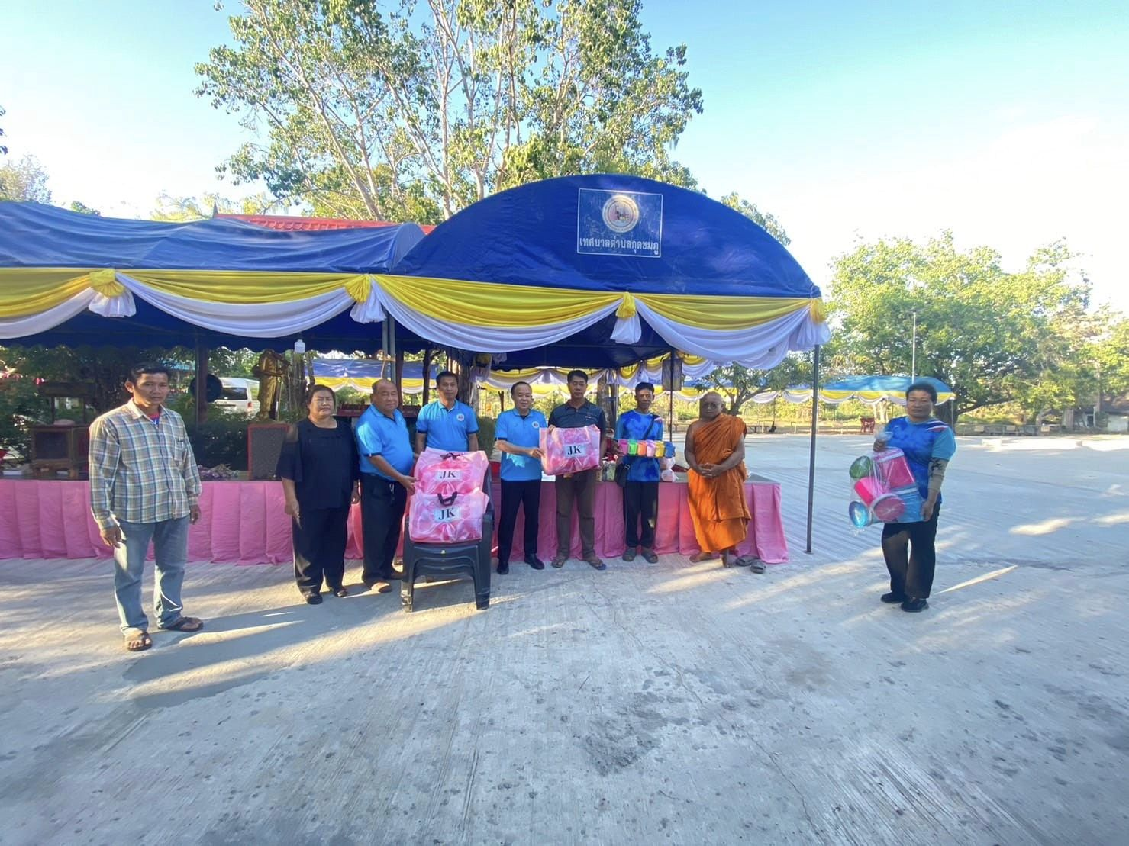
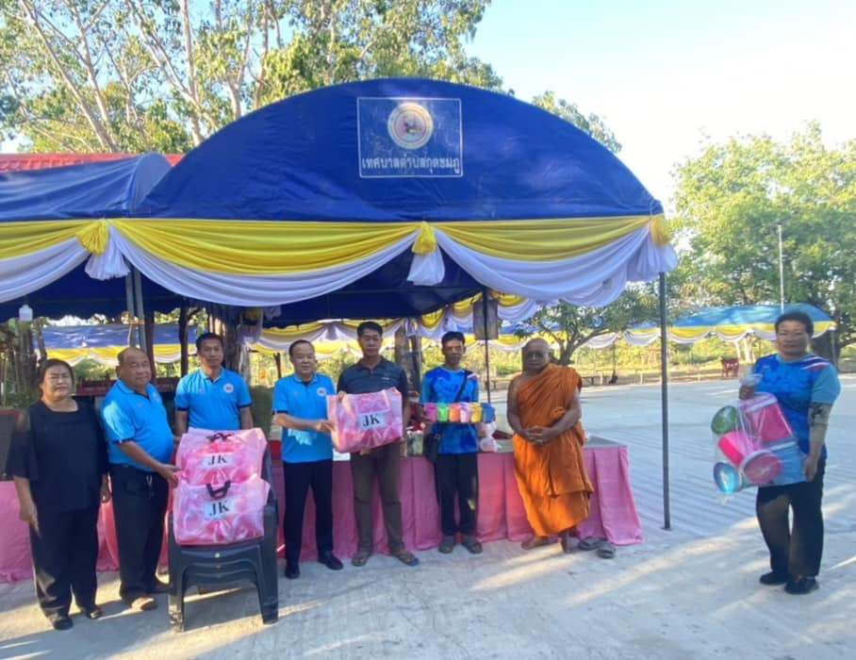
จดหมายข่าวประชาสัมพันธ์
เทศบาลตำบลกุดชมภู
ฉบับที่ 1 เดือนมกราคม พ.ศ.2567
การแข่งขันกีฬาภายในกลุ่มเครือข่ายสถานศึกษาที่ 1 "พิบูลกุดชมภูเกมส์" ประจำปีการศึกษา 2566
วันที่ 26 มกราคม พ.ศ. 2567 เวลา 09.00 น.
นายมนตรี ศรีคำภา นายกเทศมนตรีตำบลกุดชมภู เป็นประธานเปิดการแข่งขันกีฬาภายในกลุ่มเครือข่ายสถานศึกษาที่ 1 "พิบูลกุดชมภูเกมส์" ประจำปีการศึกษา 2566 โดยมีคณะผู้บริหารฯ สมาชิกสภาเทศบาลฯ ผู้นำชุมชน หน่วยงานราชการในพื้นที่
เจ้าหน้าที่ พนักงานเทศบาลตำบลกุดชมภู ร่วมเป็นเกียรติในโครงการในครั้งนี้ เพื่อฝึกการเป็นผู้นำ ผู้ตามที่ดี มีน้ำใจเป็นนักกีฬา รู้แพ้ รู้ชนะ รู้อภัย ณ โรงเรียนบ้านยอดดอนชี ตำบลกุดชมภู อำเภอพิบูลมังสาหาร จังหวัดอุบลราชธานี
มอบสิ่งของร่วมอนุโมทนาบุญในงานพิธีพุทธาภิเษกสมโภชน์พระประธานอายุวัฒนมงคล
วันที่ 26 มกราคม พ.ศ. 2567 เวลา 16.30 น.
นายมนตรี ศรีคำภา นายกเทศมนตรีตำบลกุดชมภู พร้อมด้วยคณะผู้บริหารเทศบาลตำบลกุดชมภู ได้มอบสิ่งของร่วมอนุโมทนาบุญในงานพิธีพุทธาภิเษกสมโภชน์พระประธาน อายุวัฒนมงคลพระครูโกศลปทุมกิจ
(ทองจันทร์ กมโล) ณ วัดสระปทุมมาลัย บ้านดอนสำราญ ตำบลกุดชมภู อำเภอพิบูลมังสาหาร จังหวัดอุบลราชธานี
เทศบาลตำบลกุดชมภู อำเภอพิบูลมังสาหาร จังหวัดอุบลราชธานี

Slide 5
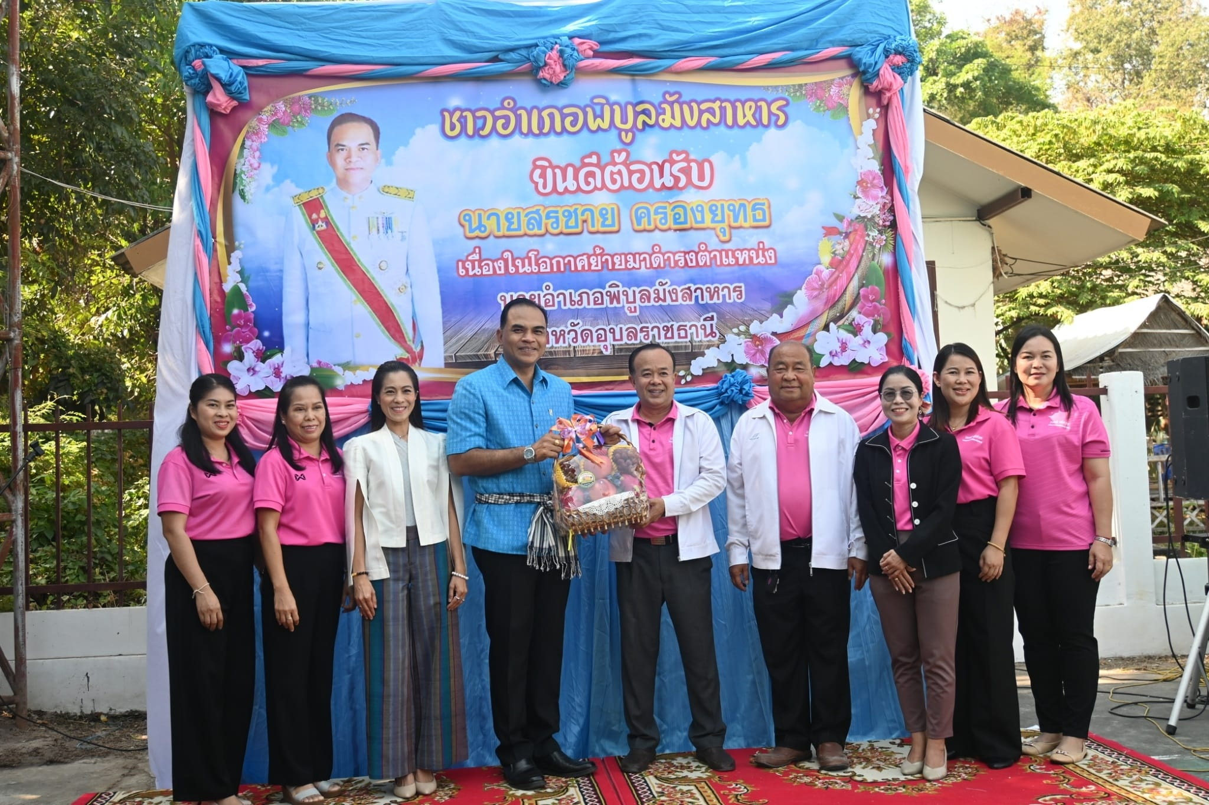
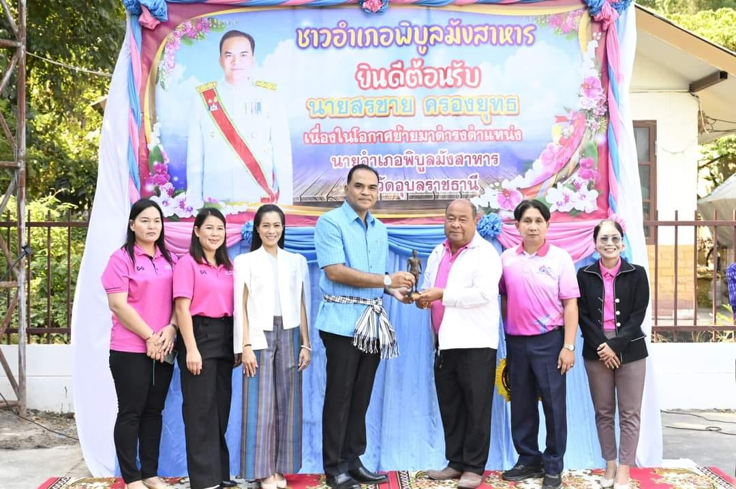
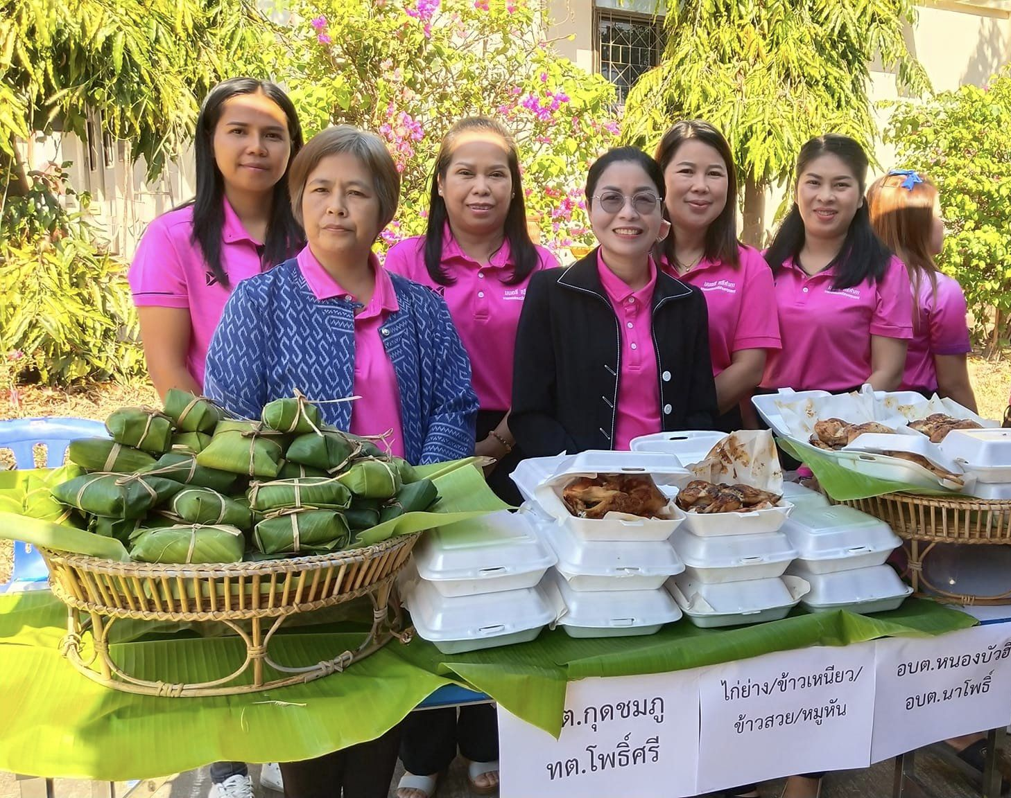
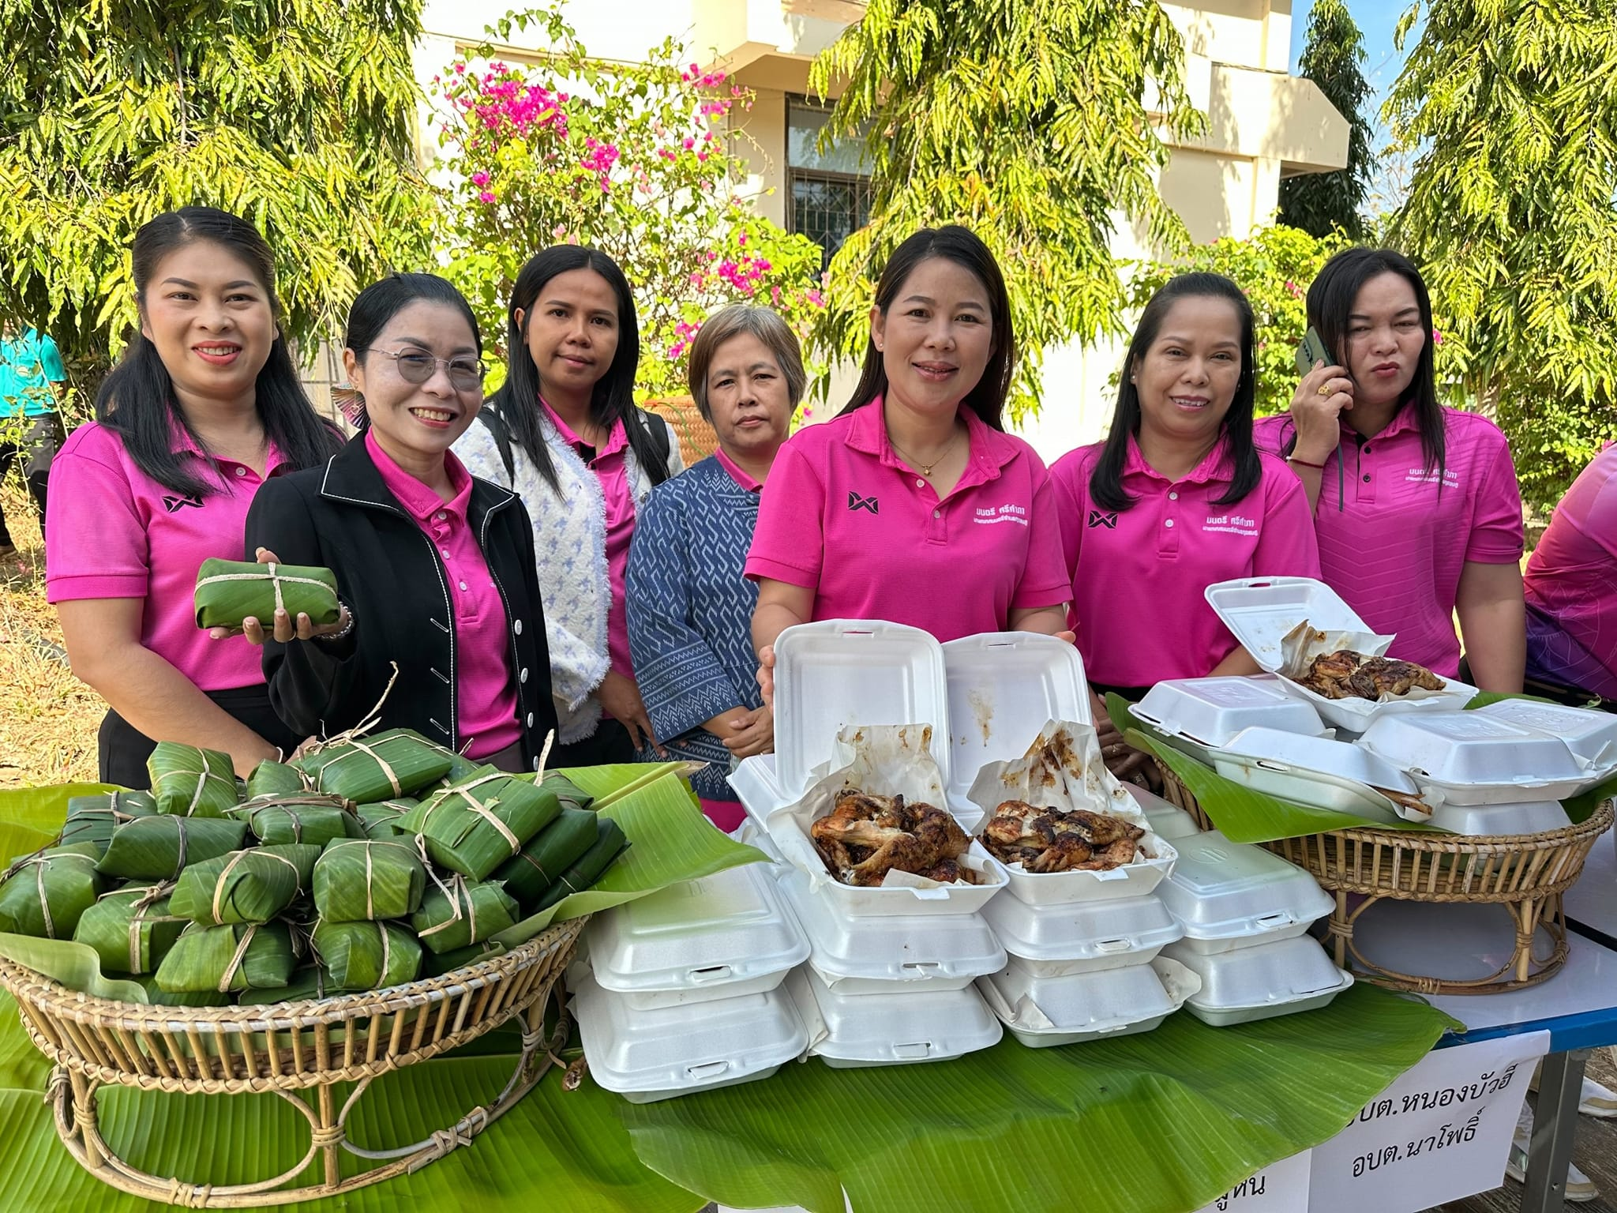
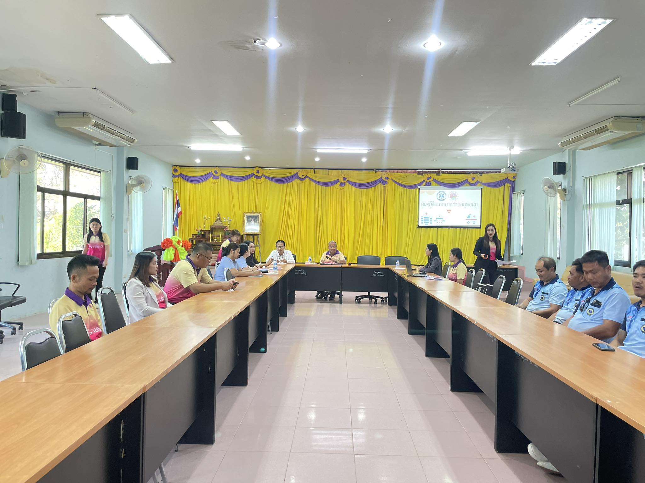
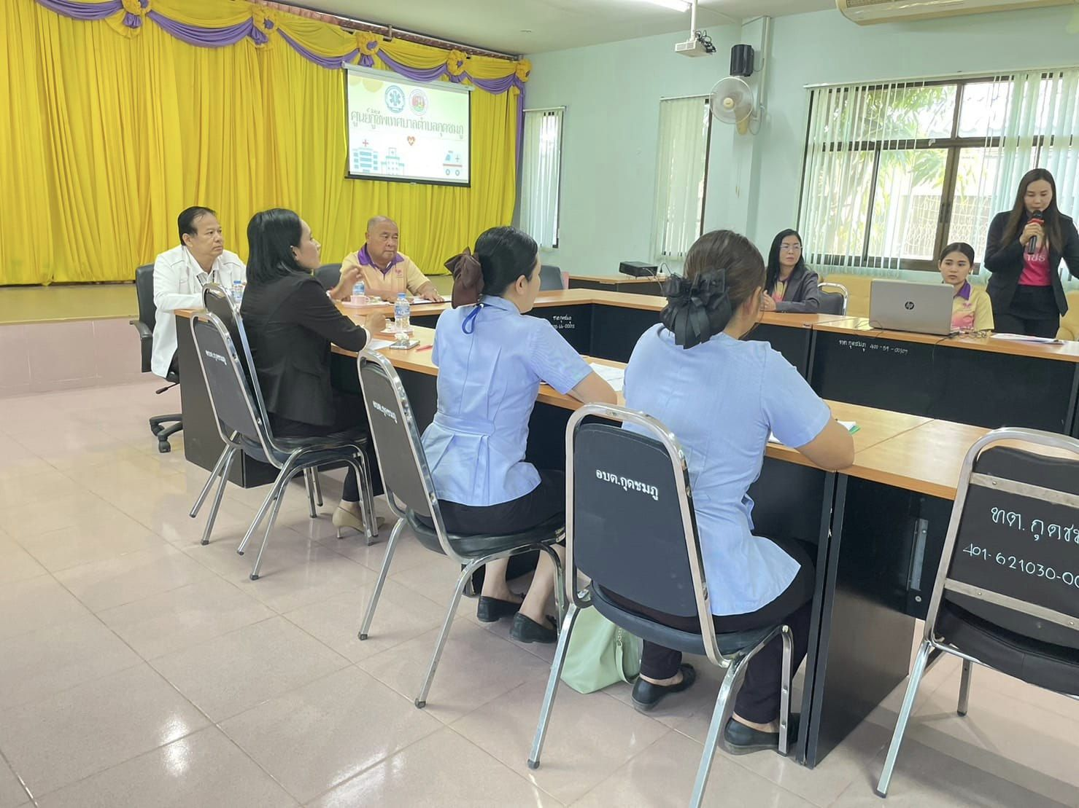
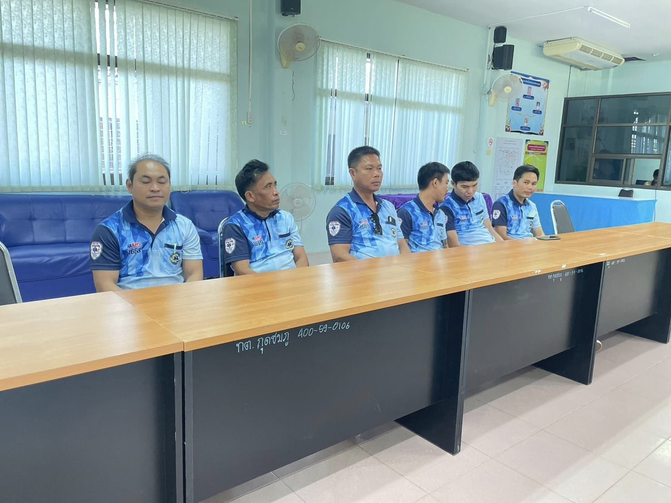
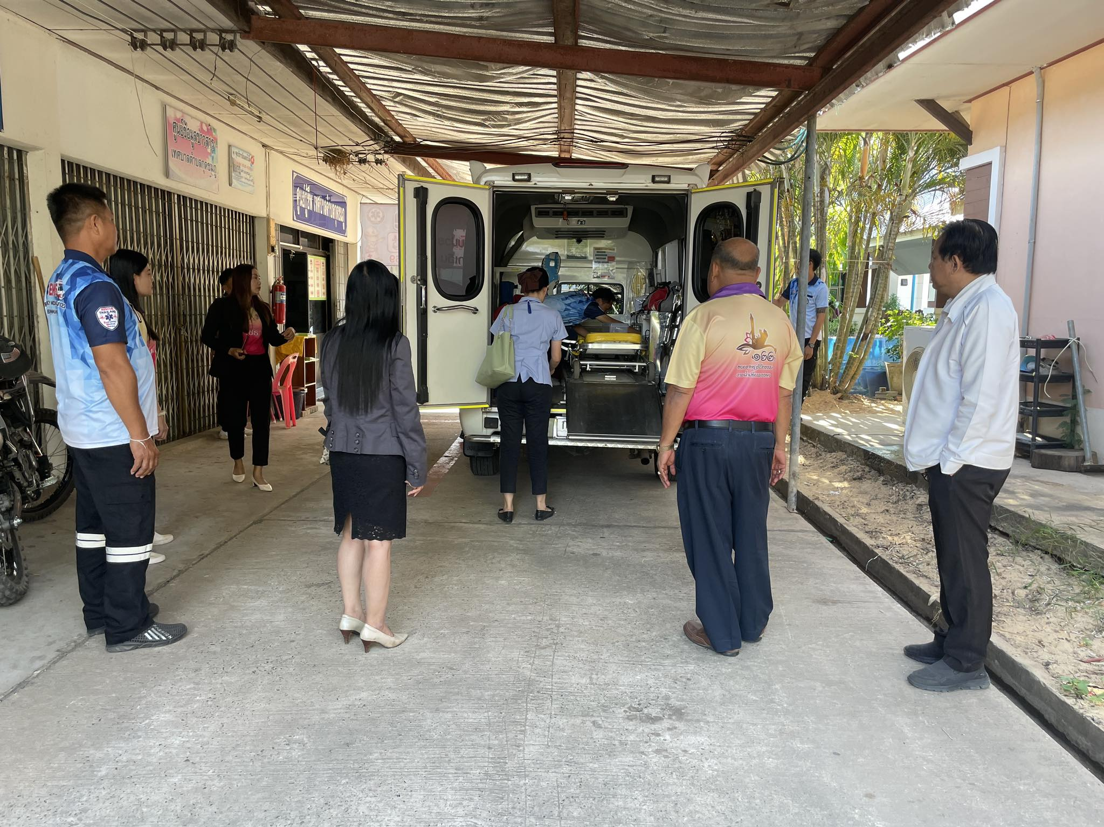
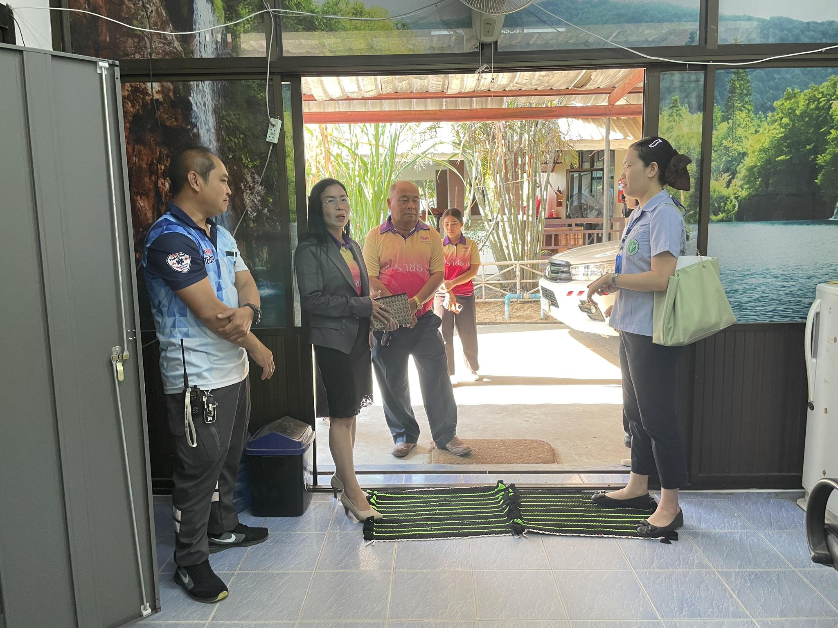
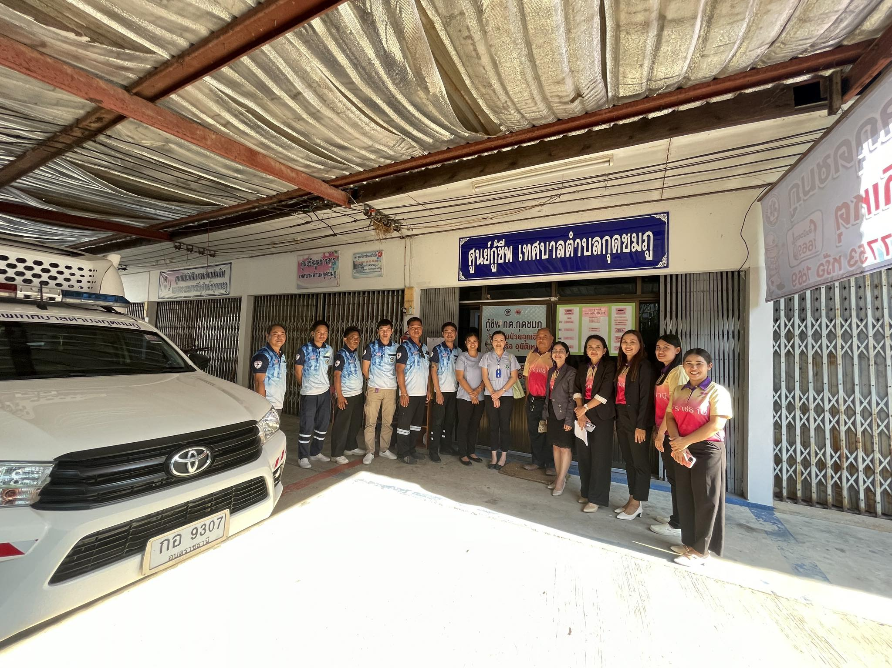
จดหมายข่าวประชาสัมพันธ์
เทศบาลตำบลกุดชมภู
ฉบับที่ 1 เดือนมกราคม พ.ศ.2567
ร่วมต้อนรับนายสรชาย ครองยุทธ เนื่องในโอกาสย้ายมารับตำแหน่งนายอำเภอพิบูลมังสาหาร (คนใหม่)
วันที่ 27 มกราคม พ.ศ. 2567 เวลา 09.00 น.
นายมนตรี ศรีคำภา นายกเทศมนตรีตำบลกุดชมภู
พร้อมด้วย นายประสงค์ แพทย์เพียร ที่ปรึกษานายกเทศมนตรีตำบลกุดชมภู เจ้าหน้าที่ พนักงานเทศบาลตำบลกุดชมภู ร่วมต้อนรับนายสรชาย
ครองยุทธ เนื่องในโอกาสย้ายมารับตำแหน่งนายอำเภอพิบูลมังสาหาร (คนใหม่) ณ บ้านพัก นายอำเภอฯ อำเภอพิบูลมังสาหาร จังหวัดอุบลราชธานี
รับการตรวจนิเทศหน่วยกู้ชีพ
วันที่ 30 มกราคม พ ศ. 2567 เวลา 15:00 น
นายประสงค์ แพทย์เพียร ที่ปรึกษานายกเทศมนตรีตำบลกุดชมภู ได้รับมอบหมายจาก นายมนตรี ศรีคำภา นายกเทศมนตรีตำบลกุดชมภู พร้อมทั้ง
นายอภิชาติ เศรษฐมาตย์ ปลัดเทศบาลตำบลกุดชมภู พนักงานเจ้าหน้าที่เทศบาลตำบลชมภู และ หน่วยกู้ชีพ 1669 เทศบาลตำบลกุดชมภู ต้อนรับและรับการตรวจนิเทศหน่วยกู้ชีพ จากเจ้าหน้าที่กลุ่มงานพยาบาลฉุกเฉินและนิติเวช โรงพยาบาลพิบูลมังสาหาร ณ เทศบาลตำบลกุดชมภู อำเภอพิบูลมังสาหารทจังหวัดอุบลราชธานี
เทศบาลตำบลกุดชมภู อำเภอพิบูลมังสาหาร จังหวัดอุบลราชธานี

Slide 6
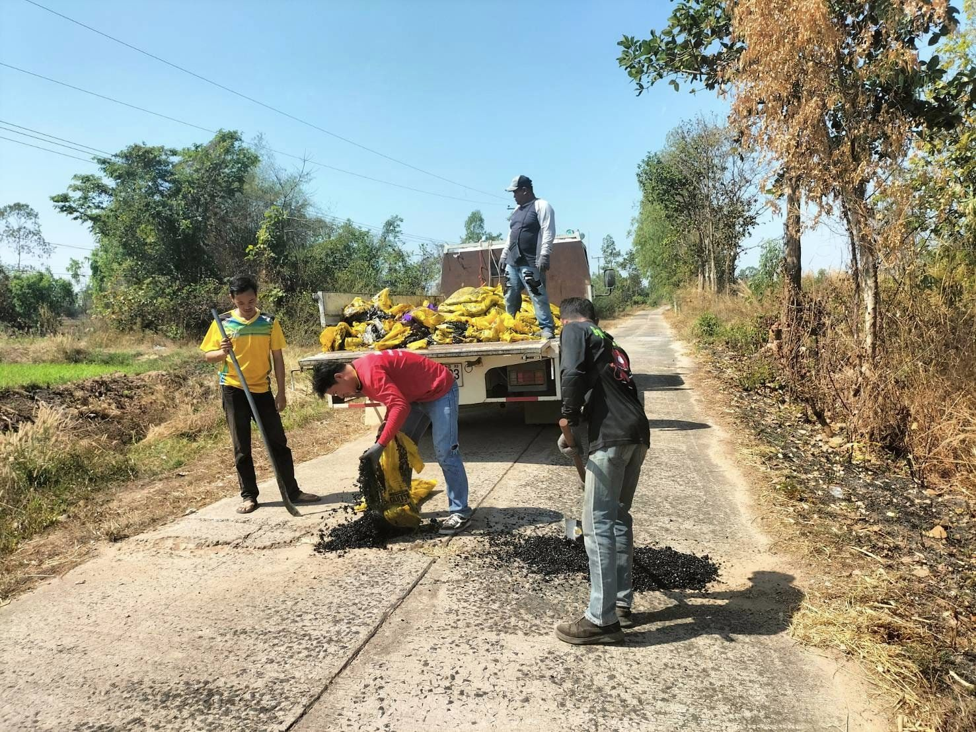
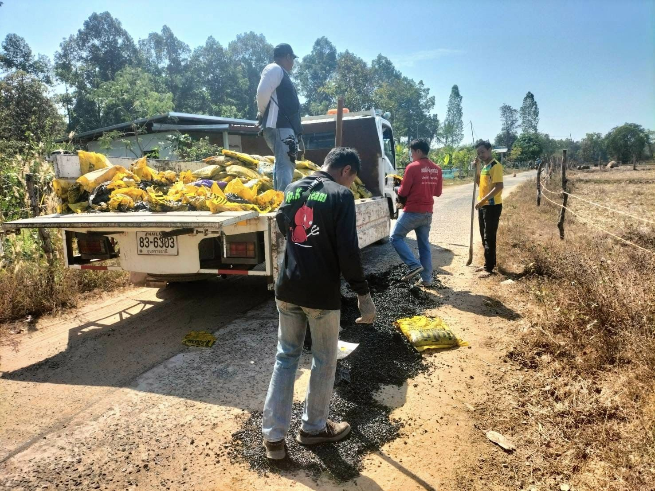
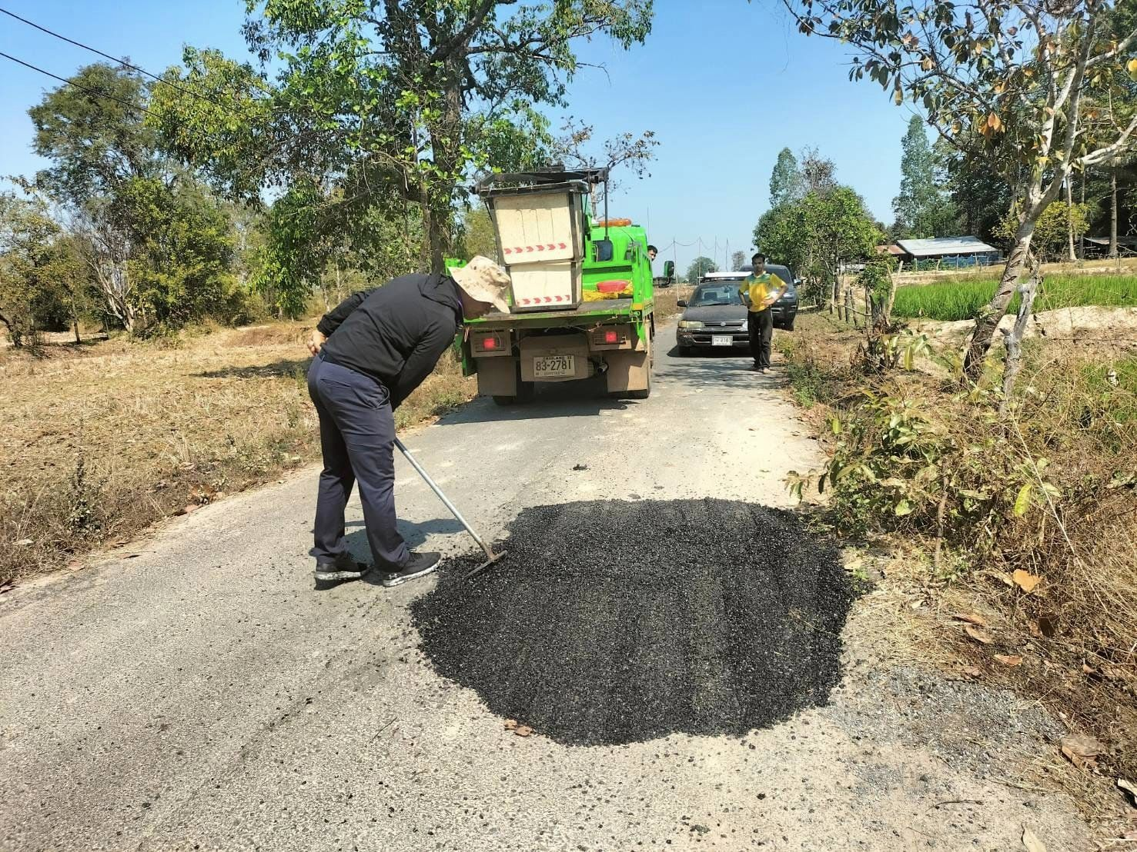
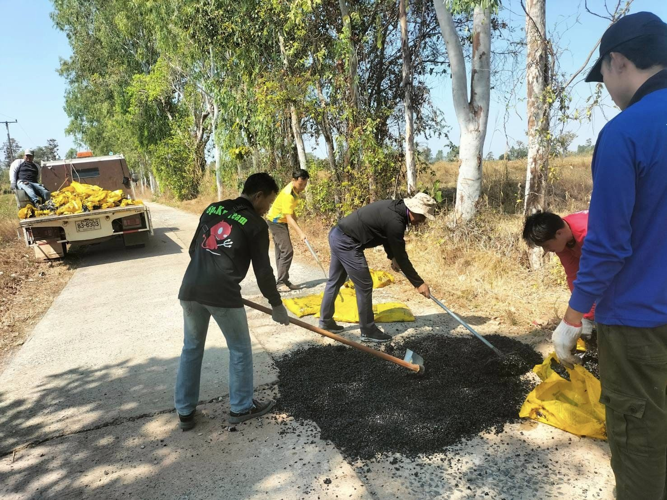
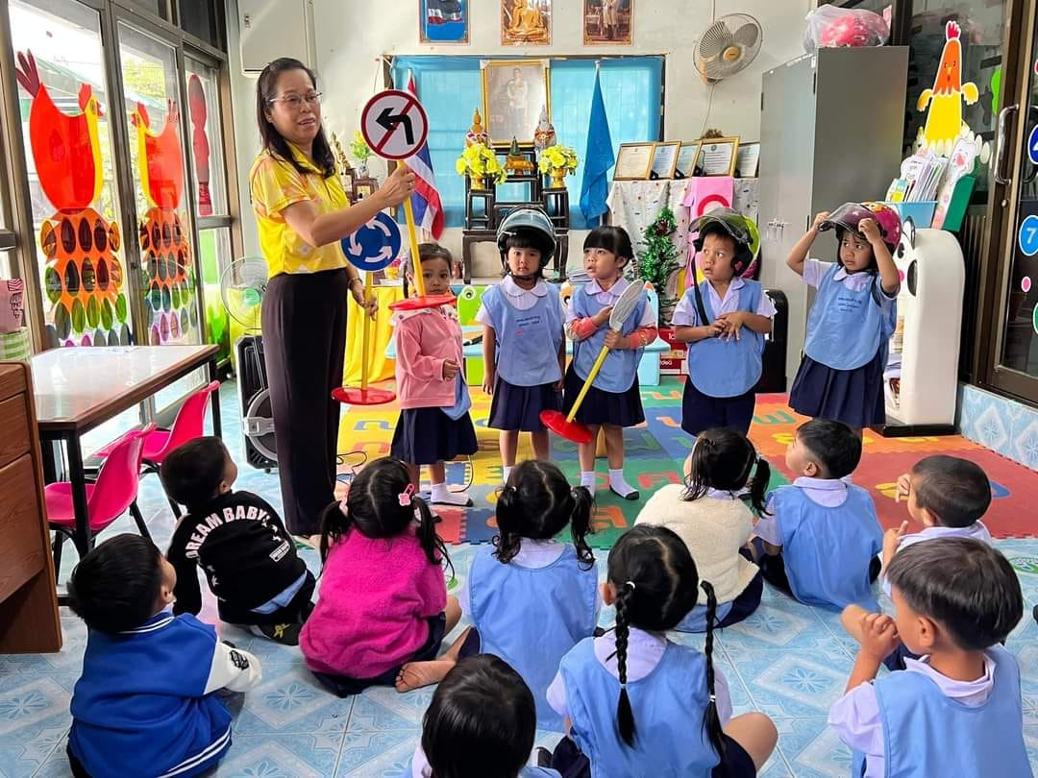



จดหมายข่าวประชาสัมพันธ์
เทศบาลตำบลกุดชมภู
ฉบับที่ 1 เดือนมกราคม พ.ศ.2567
ซ่อมแซมถนนที่เป็นหลุมขนาดใหญ่
วันที่ 30 มกราคม พ.ศ. 2567 เวลา 08:30 น .
เทศบาลตำบลกุดชมภู โดย นายมนตรี ศรีคำภา นายกเทศมนตรีตำบลกุดชมภู นายยงยุตย์ คำก้อน
รองนายกเทศมนตรีตำบลกุดชมภู และเจ้าหน้าที่ พนักงานเทศบาลตำบลกุดชมภู ซ่อมแซมถนนที่เป็นหลุมขนาดใหญ่ เส้นบ้านแสนตอ หมู่ที่ 10 เชื่อมบ้านดอนหวาย และบ้านดอนหวาย เชื่อมบ้านกุดชมภู หมู่ที่ 10 และตัดกิ่งไม้ที่กีดขวางทางจราจร ตัดหญ้าข้างทาง ที่เข้ามาในถนน ปรับปรุงภูมิทัศน์ ทำความสะอาดถนน ข้างทาง เพื่อความปลอดภัยในการสัญจรไปมาของประชาชน
โครงการความปลอดภัย หนูน้อยห่างไกลอุบัติเหตุ
วันที่ 30 มกราคม 2567 เวลา 09.00 ศูนย์พัฒนาเด็กเล็กในสังกัดเทศบาลตำบลกุดชมภู ได้ให้ความรู้กับเด็กนักเรียนเกี่ยวกับกฎจราจรสอนให้รู้จัก เครื่องหมายจราจร ที่เด็กๆ พบเจอได้ในชีวิตประจำวัน ป้ายจราจรใกล้บริเวณโรงเรียน หรือระหว่างทางกลับบ้าน เพื่อเป็นพื้นฐานให้ลูกของคุณใช้ถนนร่วมกับผู้อื่นอย่างปลอดภัย
เทศบาลตำบลกุดชมภู อำเภอพิบูลมังสาหาร จังหวัดอุบลราชธานี

